Slide 1
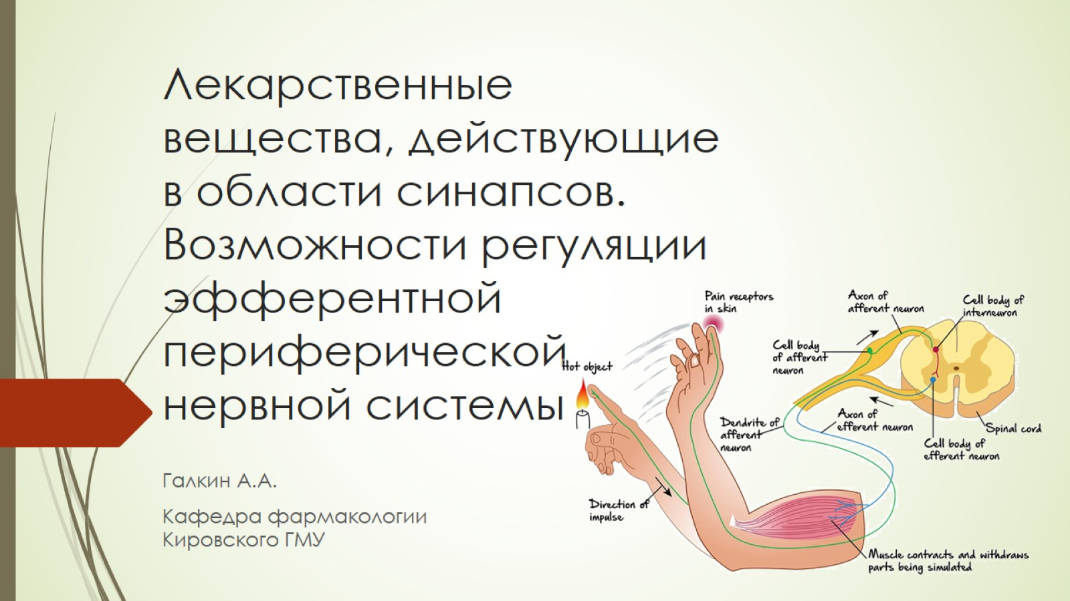
Лекарственные вещества, действующие в области синапсов.
Возможности регуляции эфферентной периферической нервной системы

Slide 2
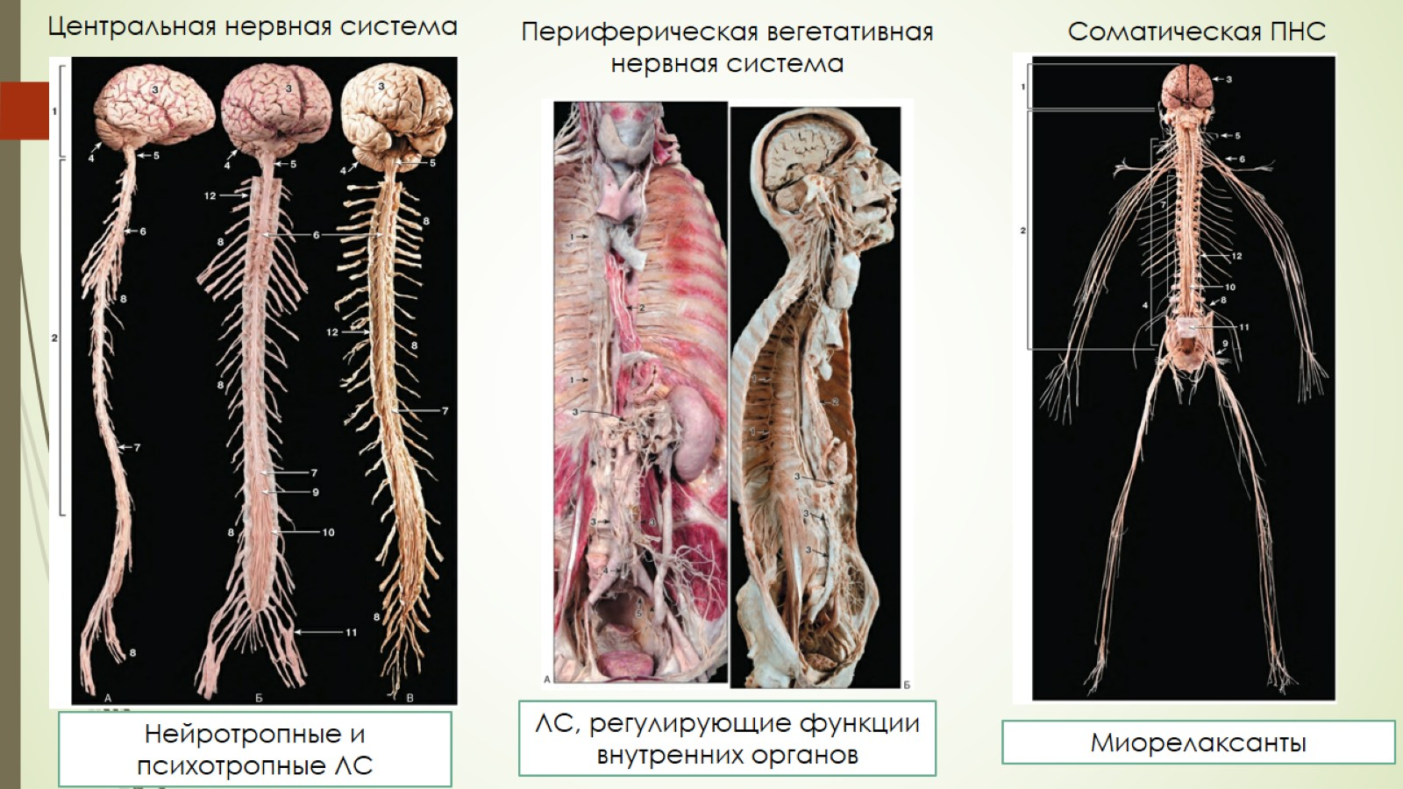

Slide 3
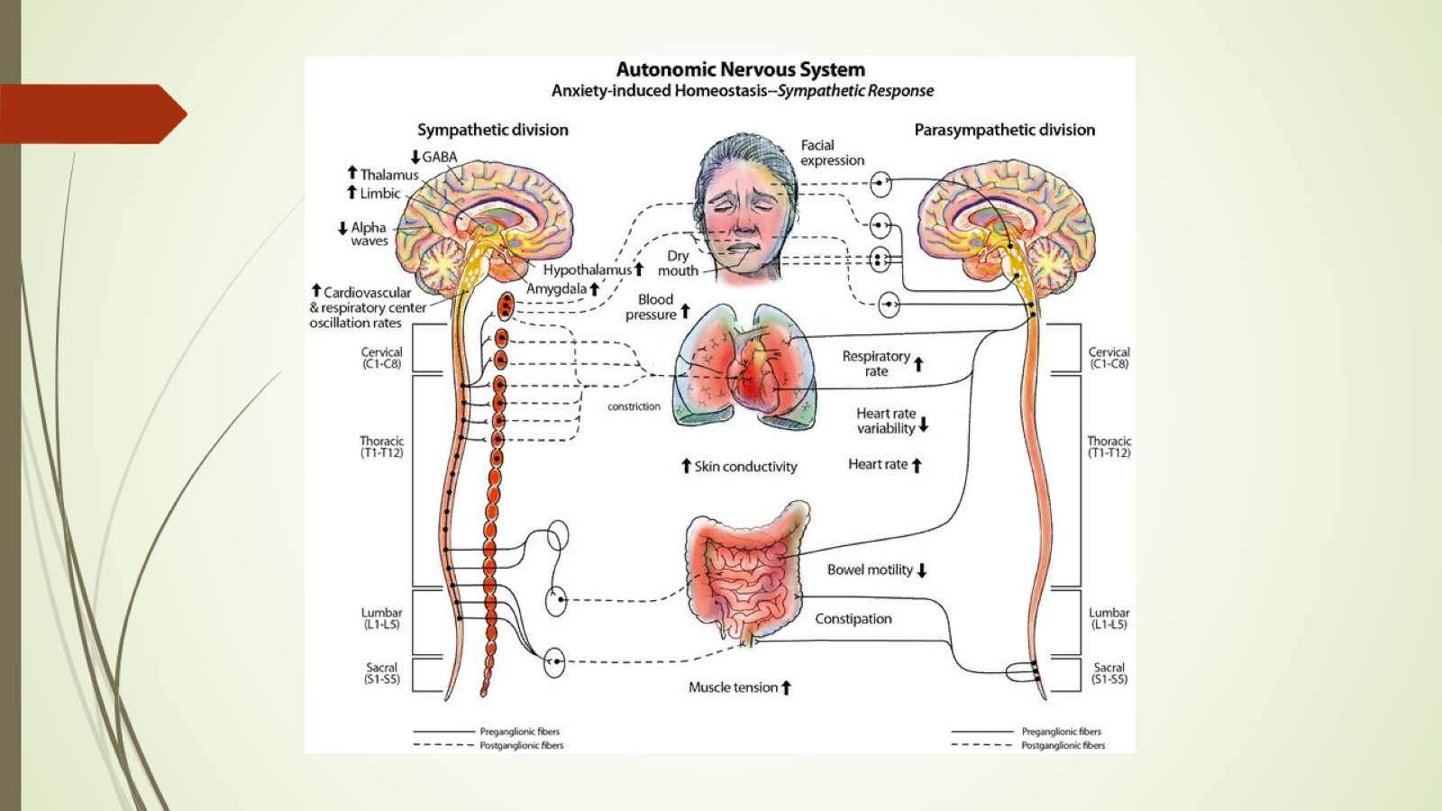

Slide 4
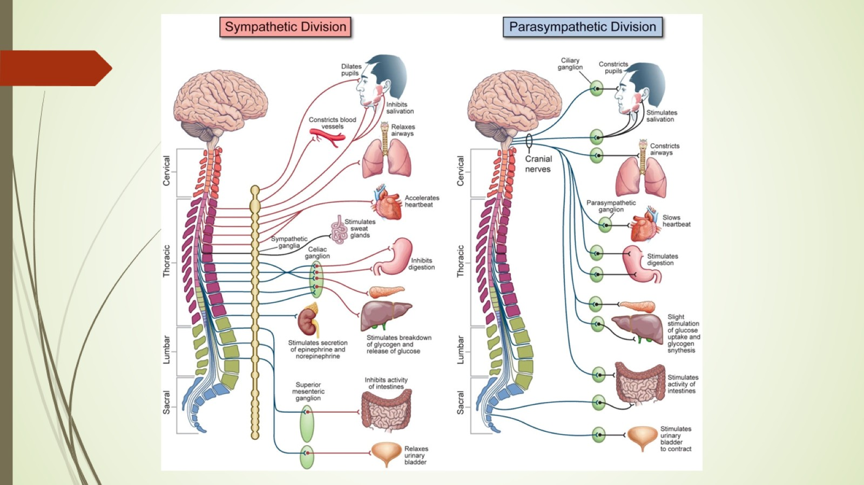

Slide 5
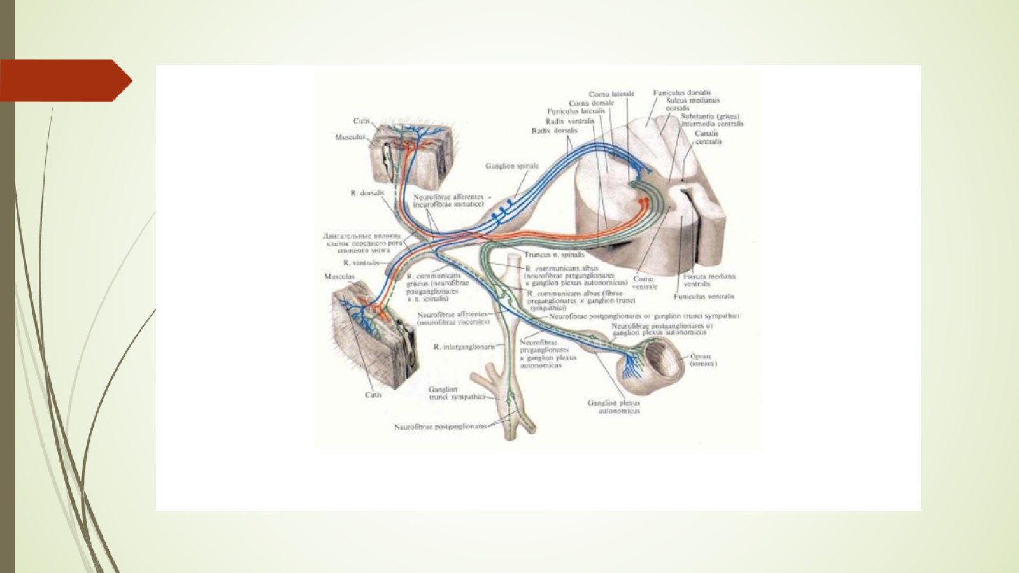

Slide 6
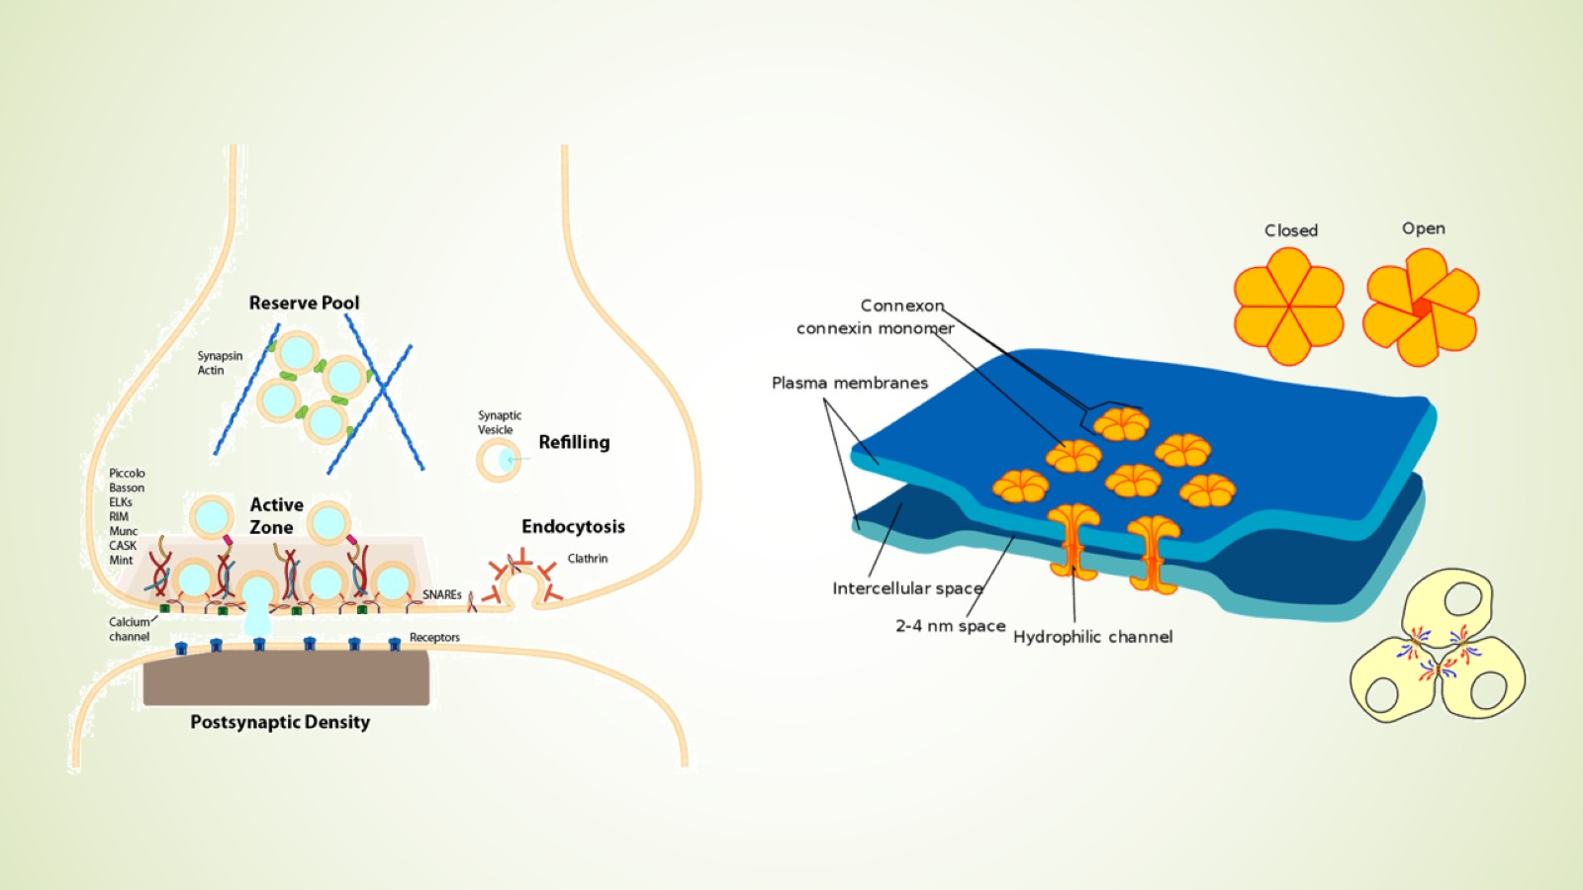

Slide 7
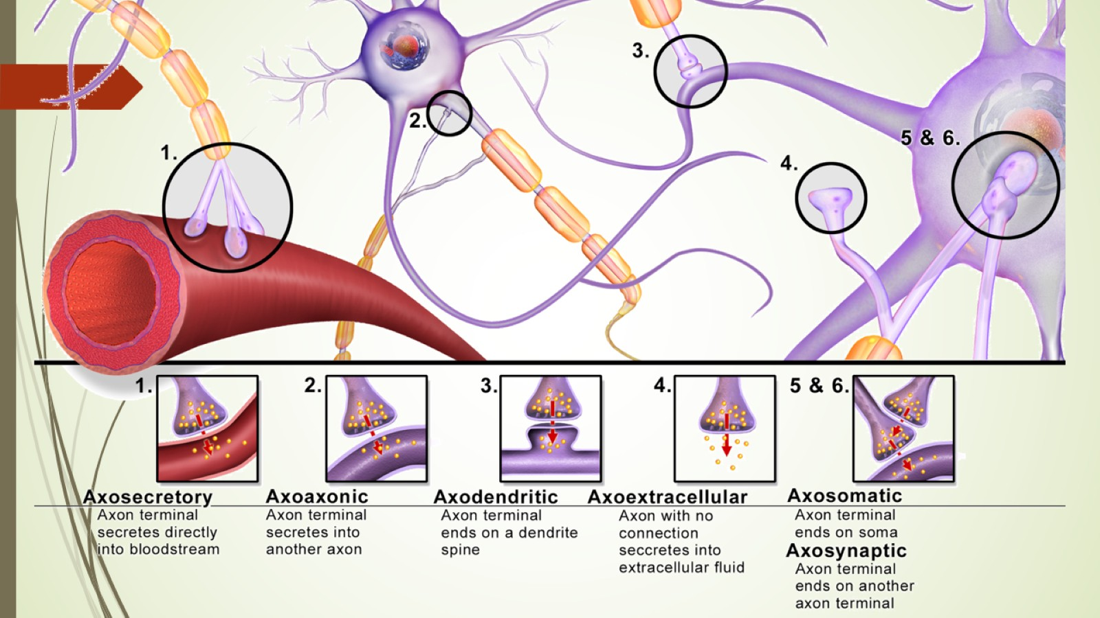

Slide 8
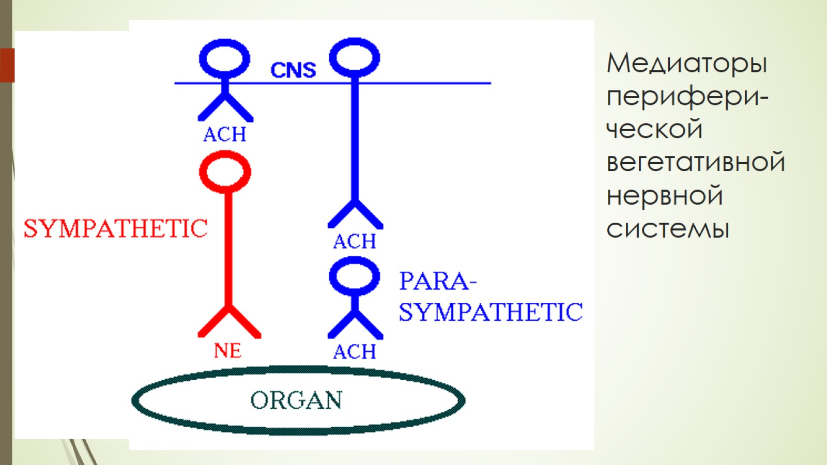
Медиаторы перифери-ческой вегетативной нервной системы

Slide 9
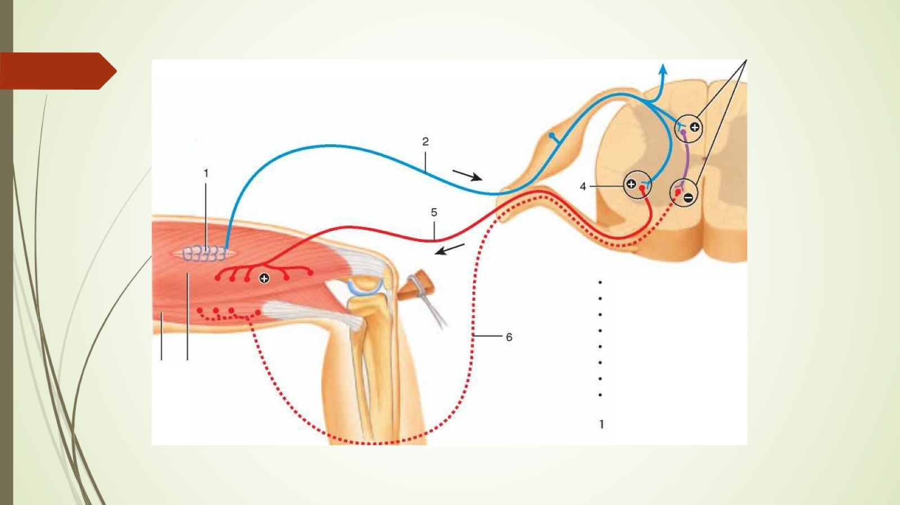

Slide 10
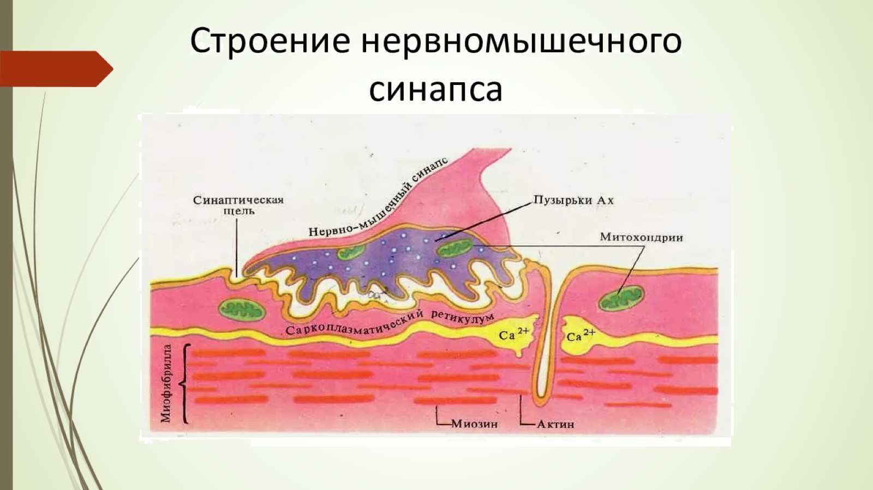

Slide 11
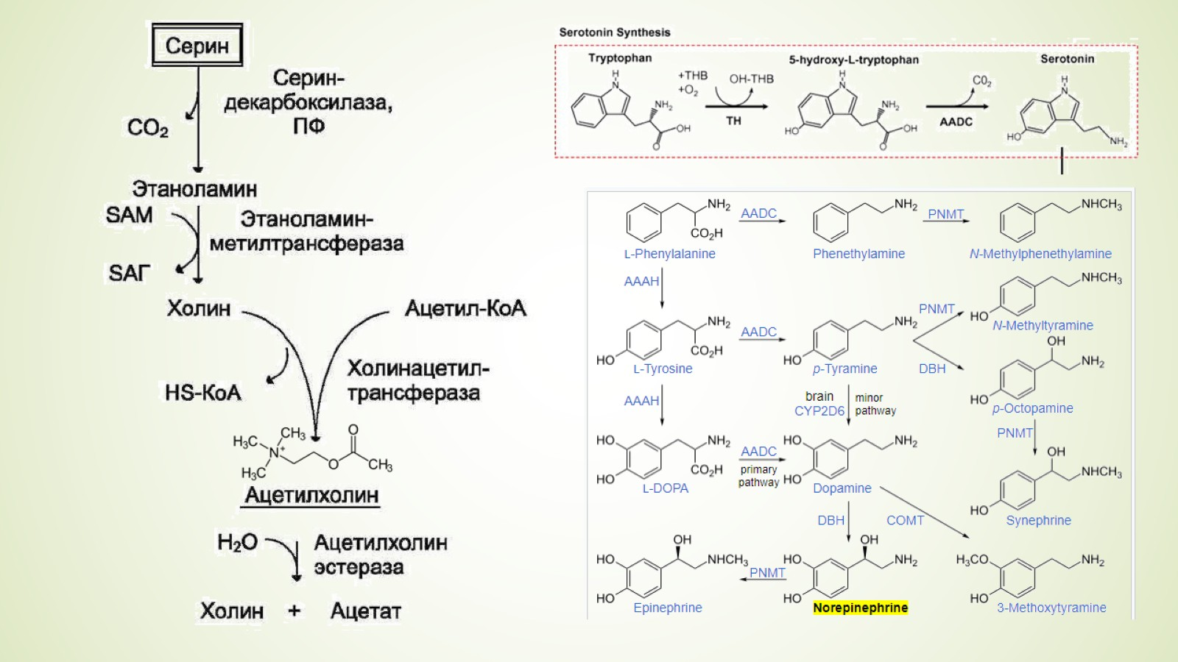

Slide 12
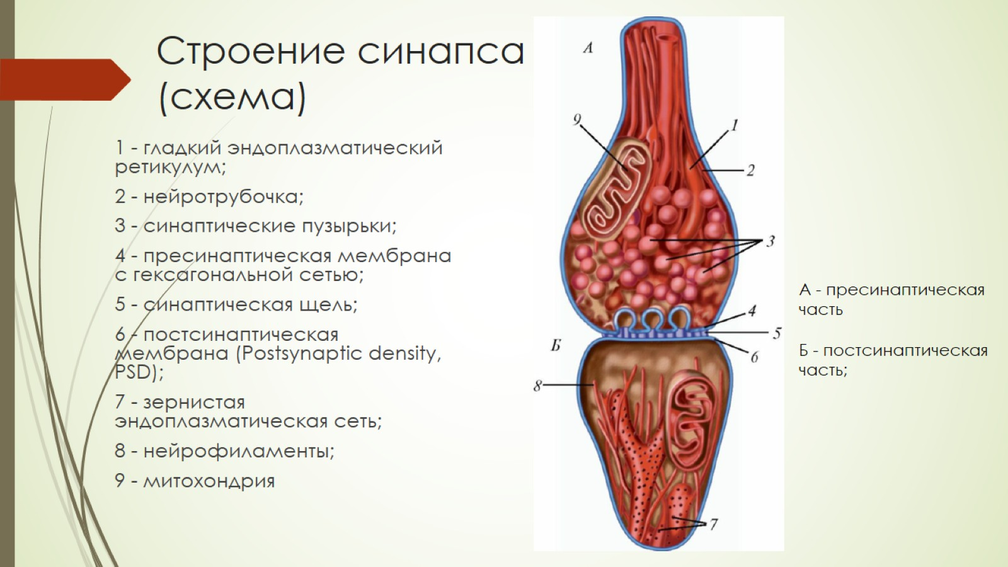
Строение синапса (схема)

Slide 13
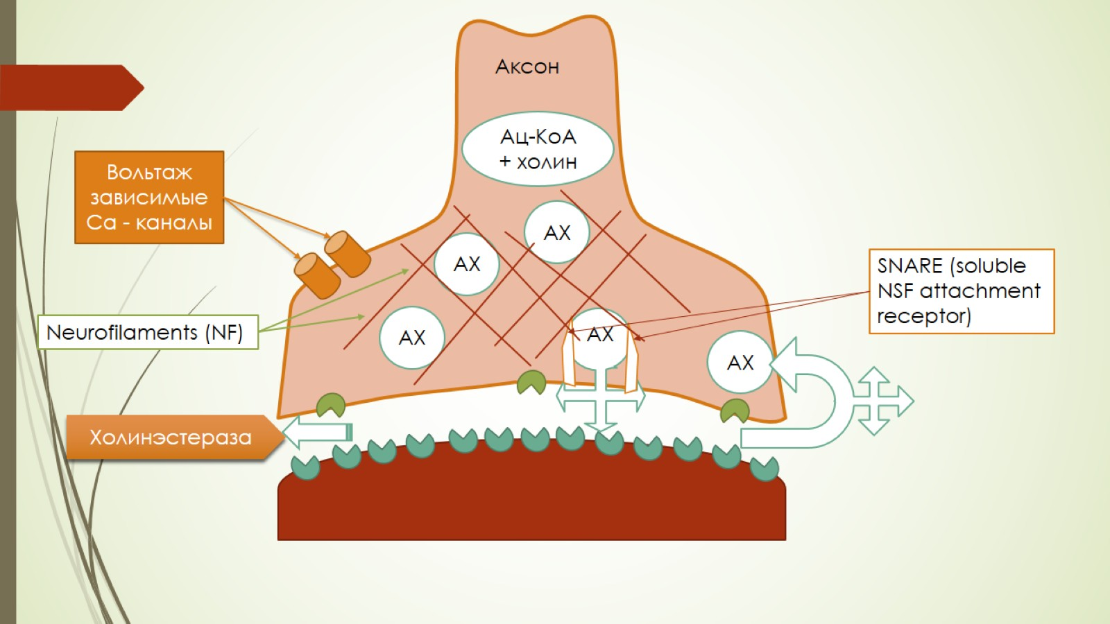

Slide 14
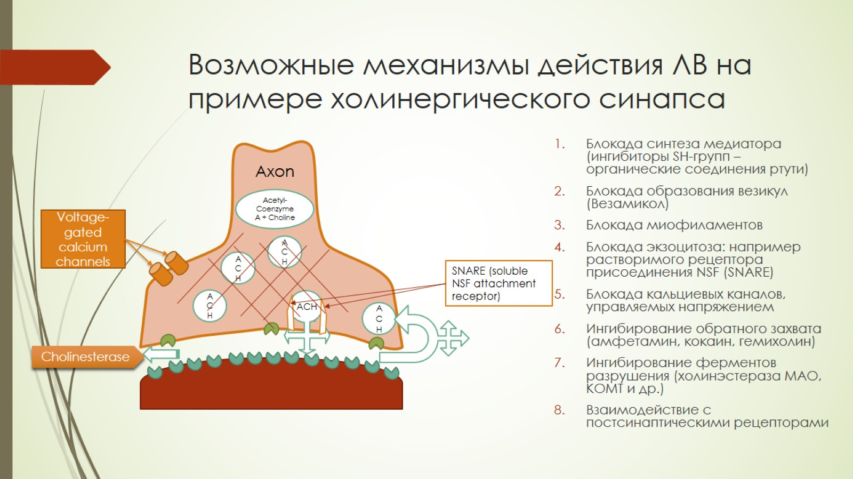
Возможные механизмы действия ЛВ на примере холинергического синапса

Slide 15
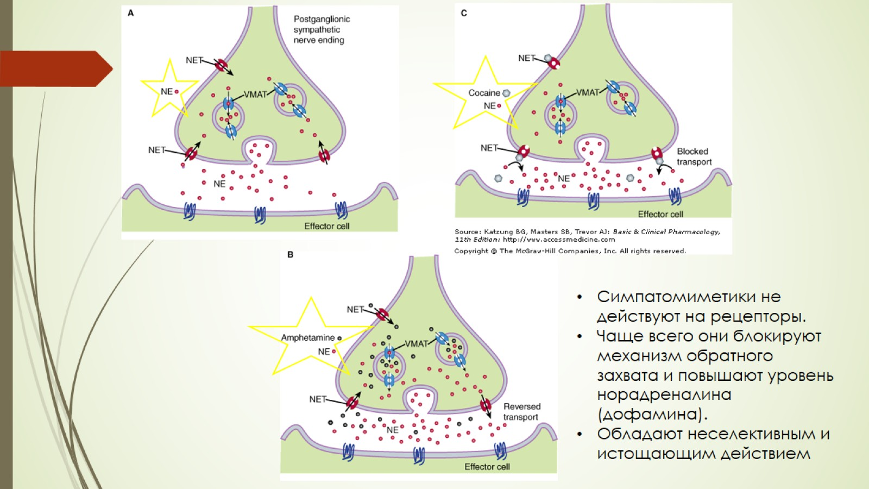

Slide 16
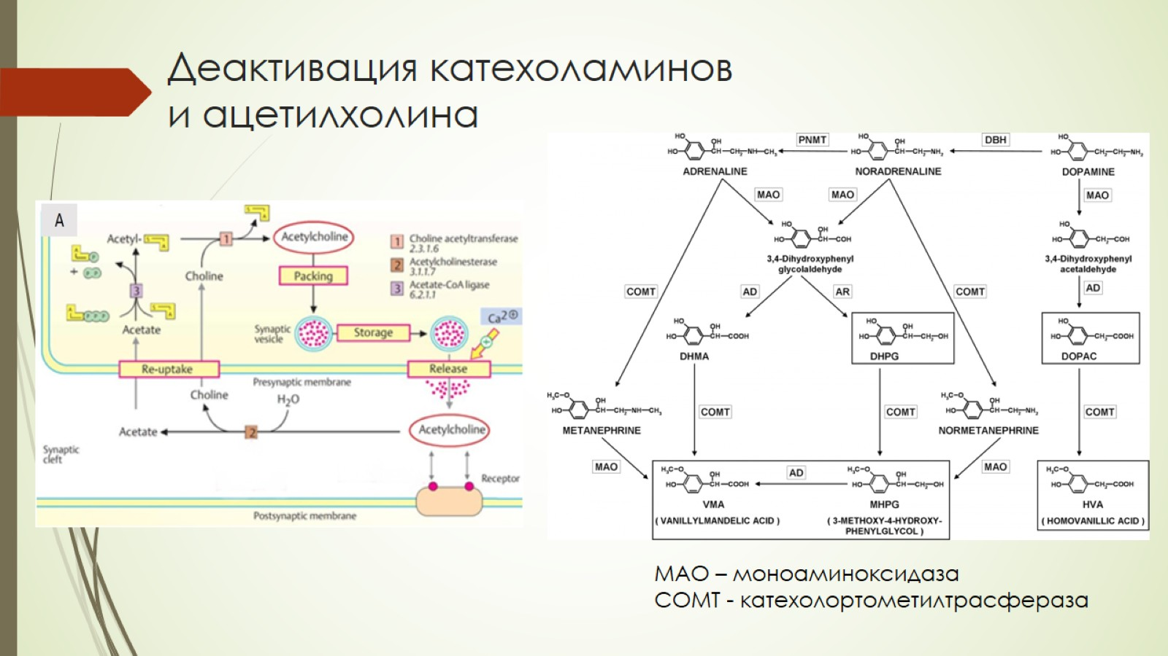
Деактивация катехоламинов и ацетилхолина

Slide 17
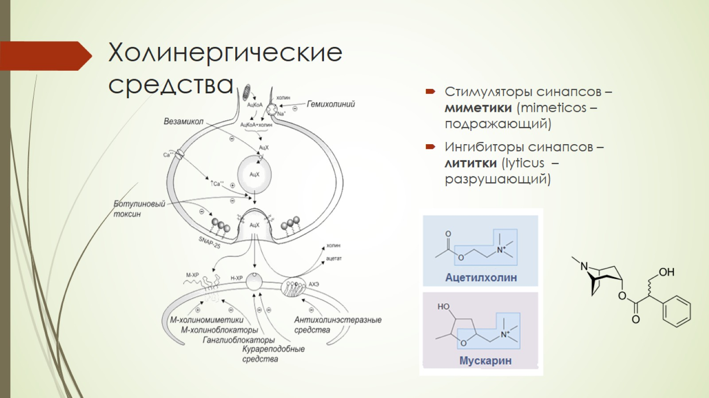
Холинергические средства

Slide 18
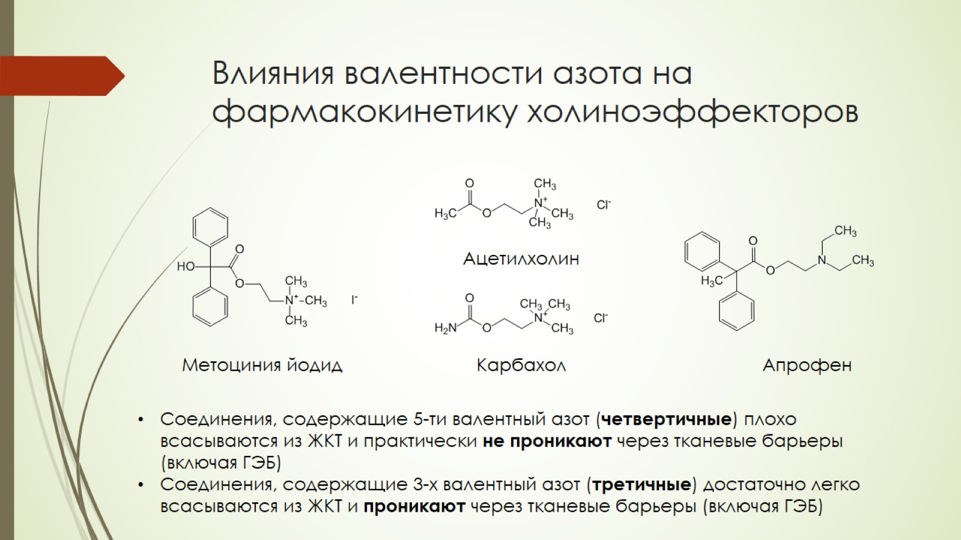
Влияния валентности азота на фармакокинетику холиноэффекторов

Slide 19
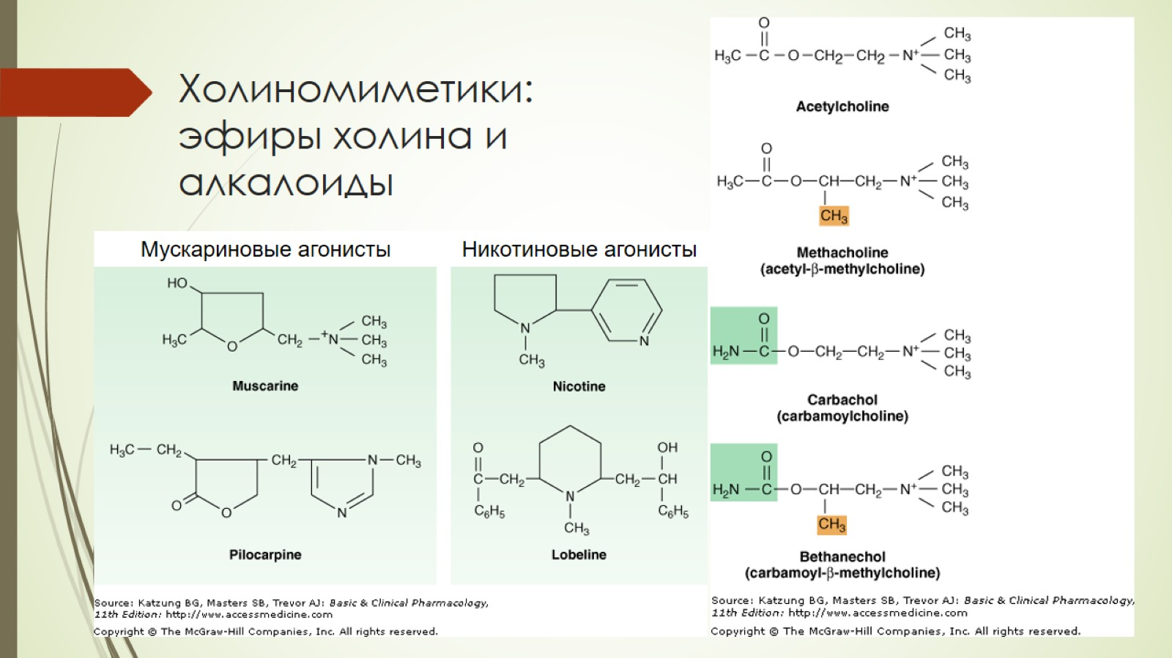
Холиномиметики: эфиры холина и алкалоиды

Slide 21
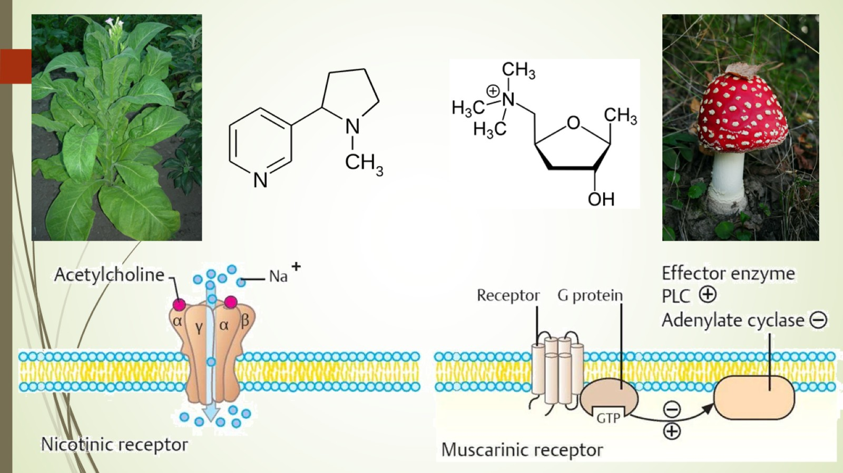

Slide 22
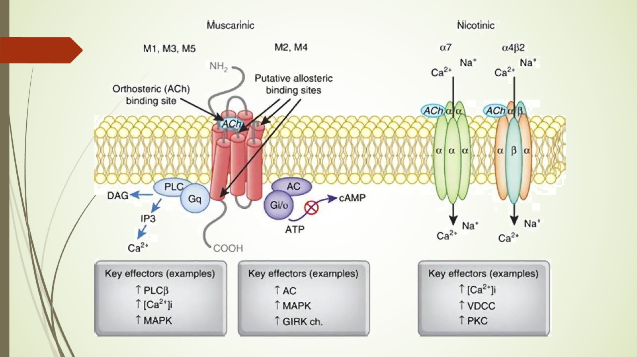

Slide 23
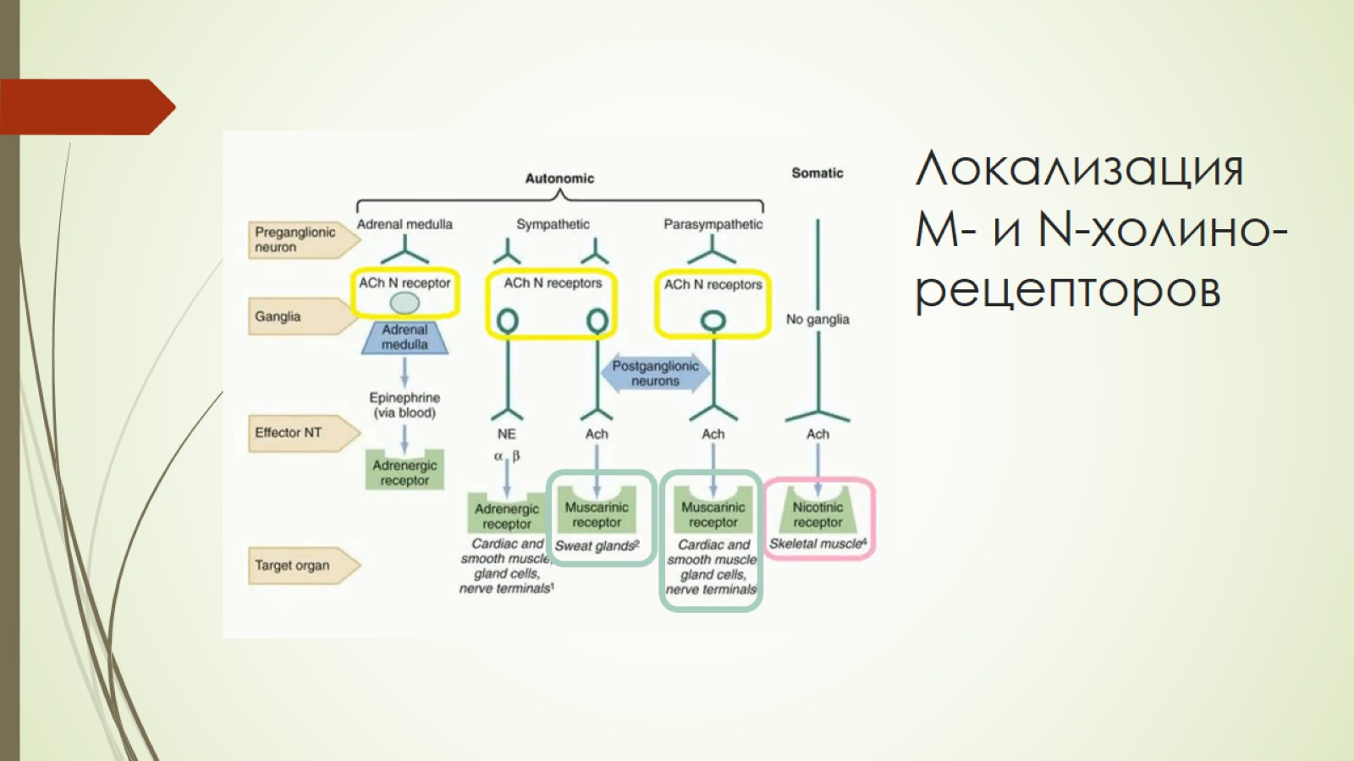
Локализация М- и N-холино-рецепторов

Slide 24
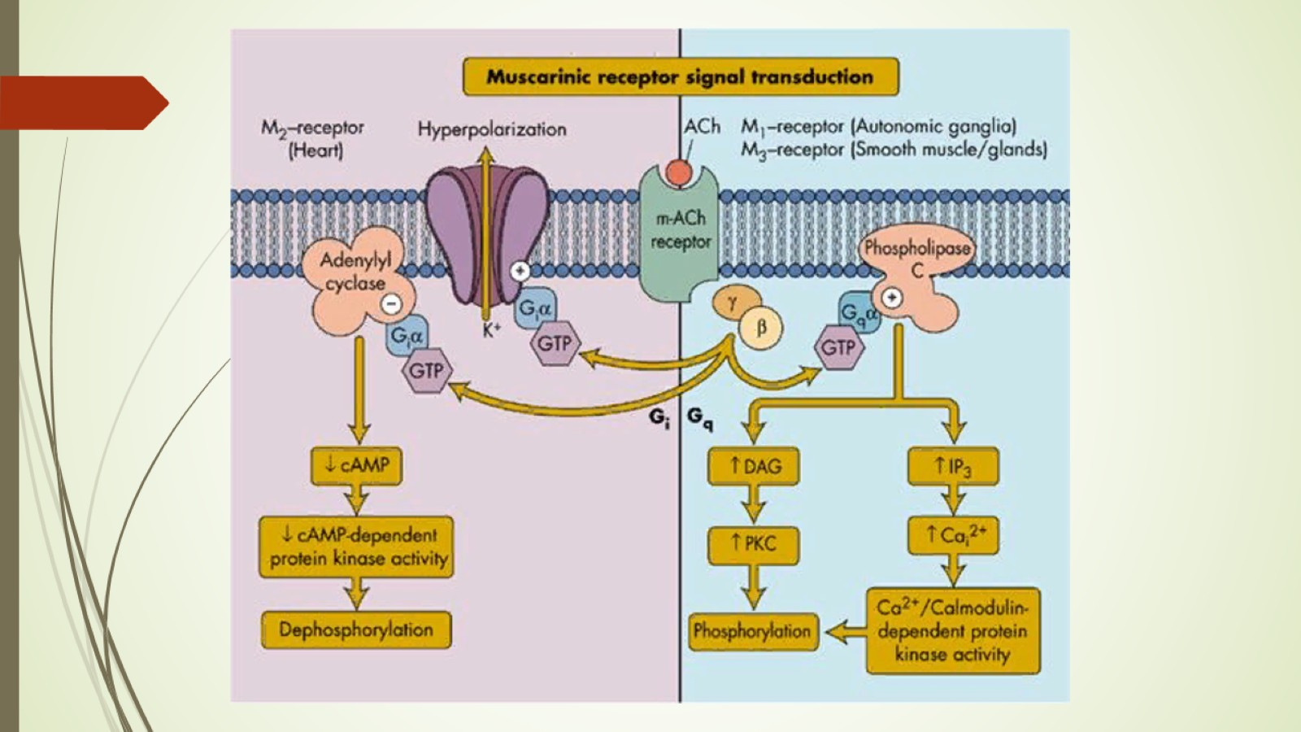

Slide 25
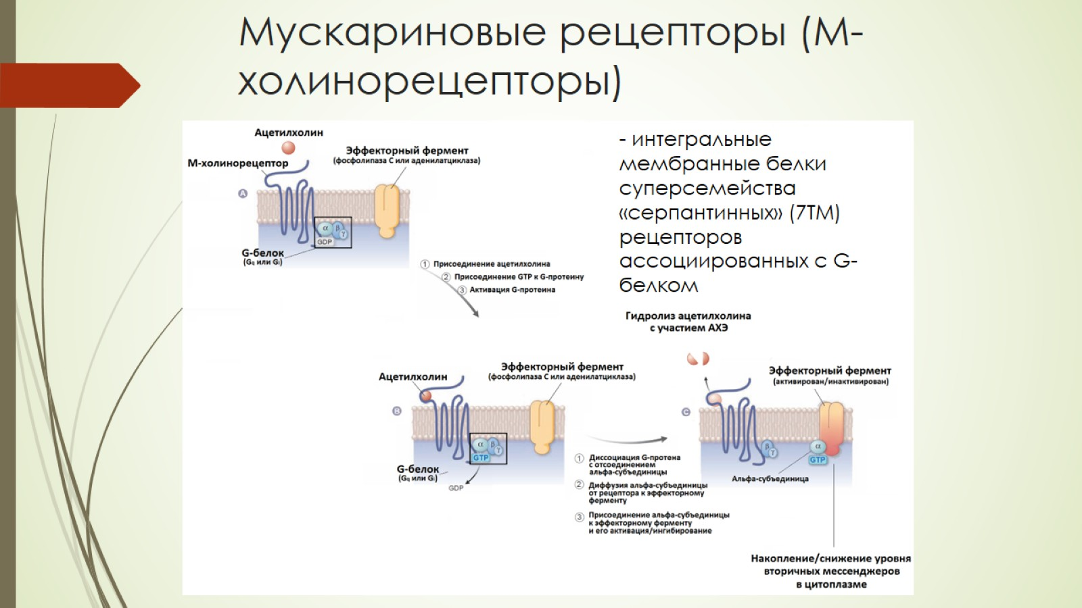
Мускариновые рецепторы (М-холинорецепторы)

Slide 26
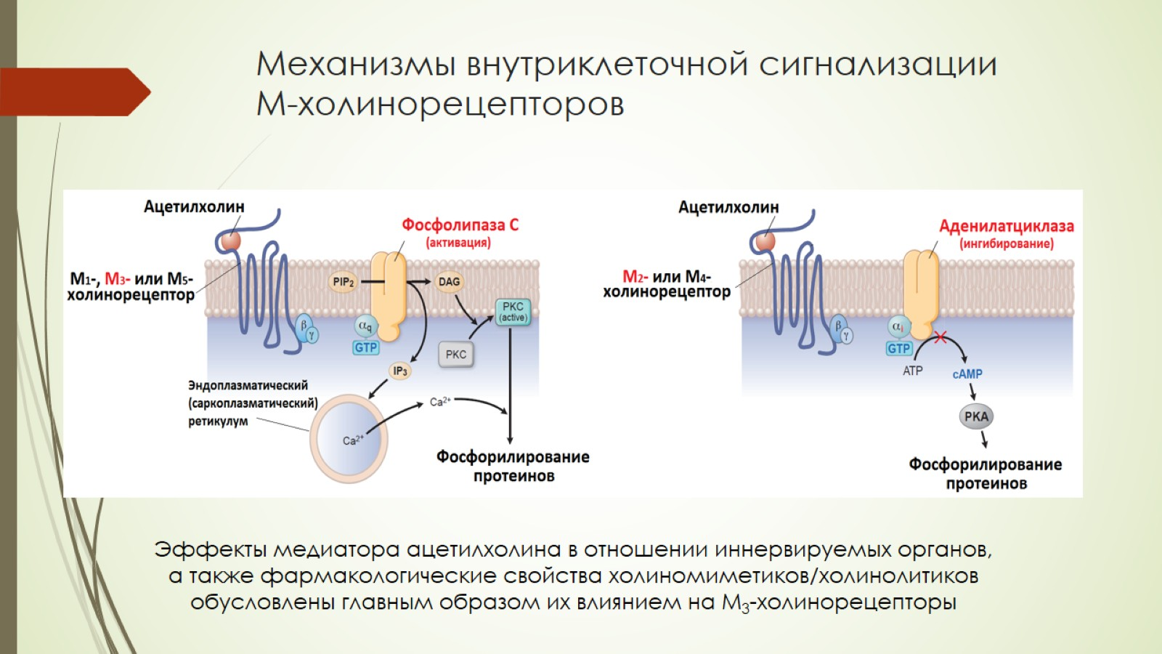
Механизмы внутриклеточной сигнализации
М-холинорецепторов

Slide 27
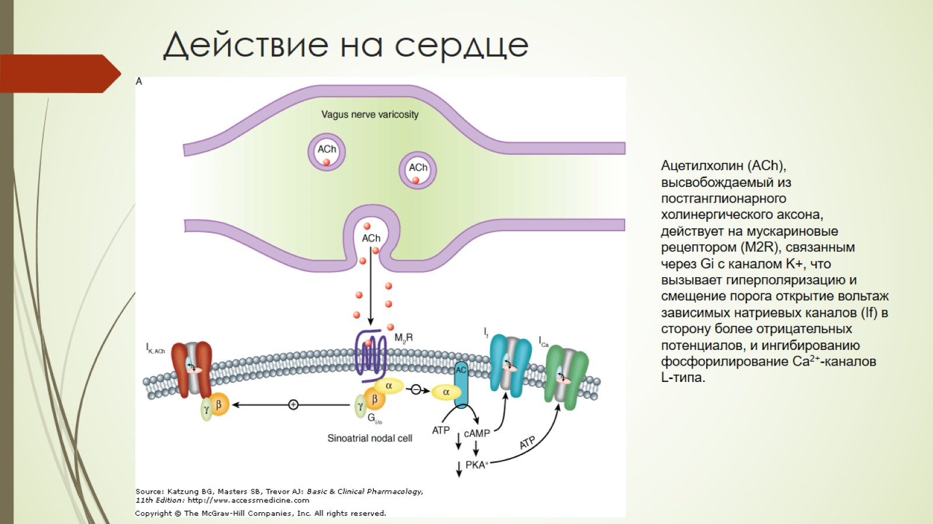
Действие на сердце

Slide 28
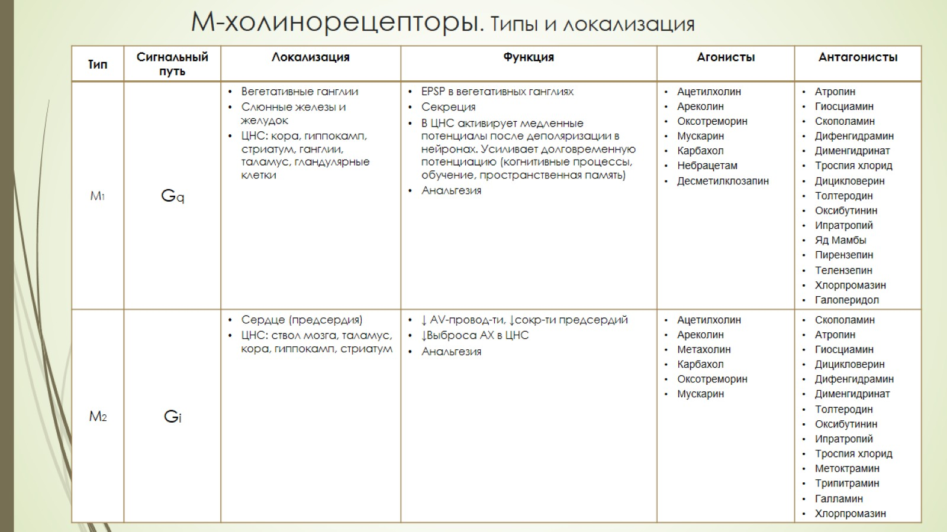
М-холинорецепторы. Типы и локализация

Slide 29
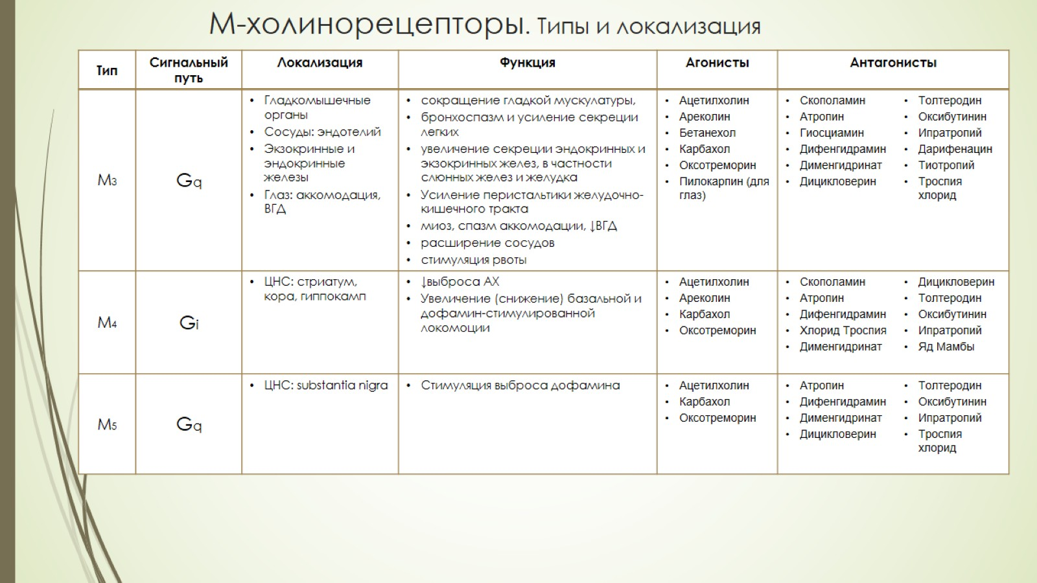
М-холинорецепторы. Типы и локализация

Slide 30
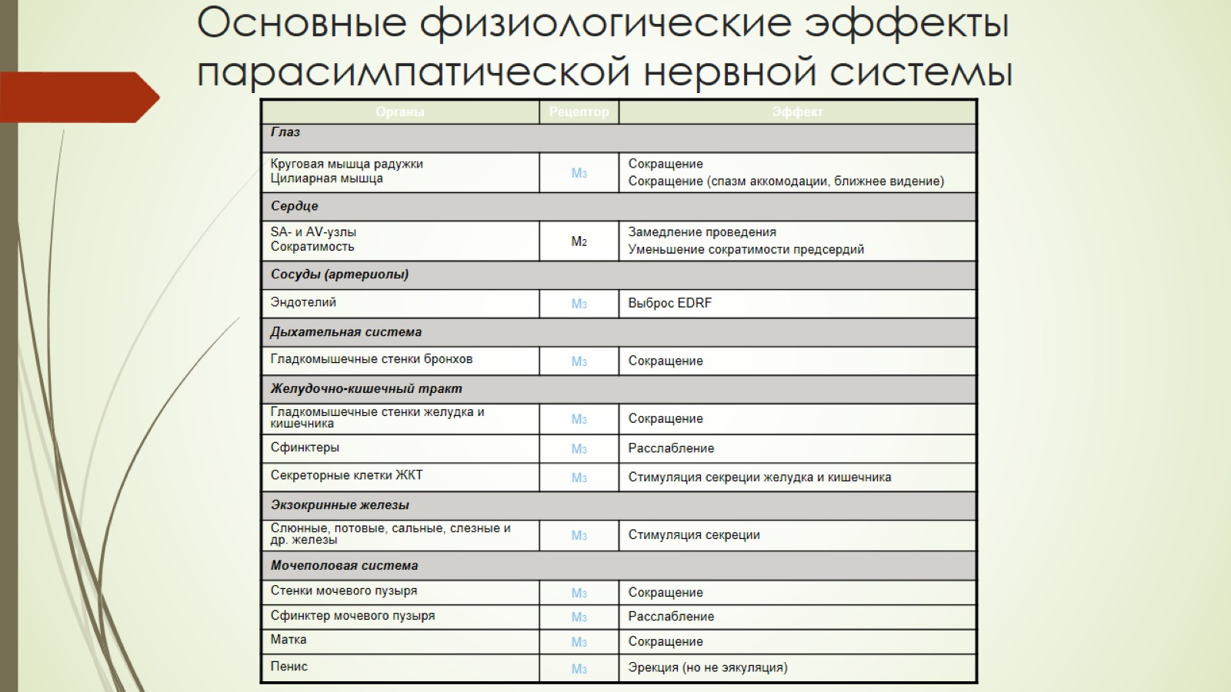
Основные физиологические эффекты парасимпатической нервной системы

Slide 31
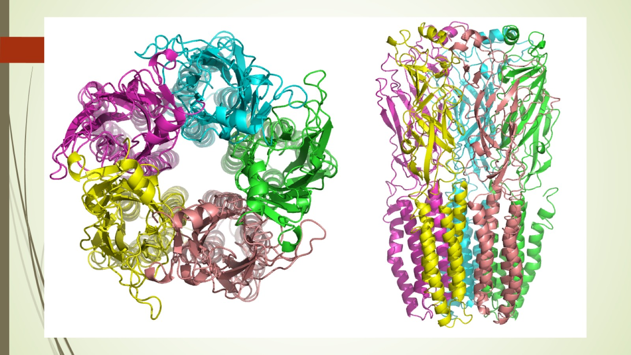

Slide 32
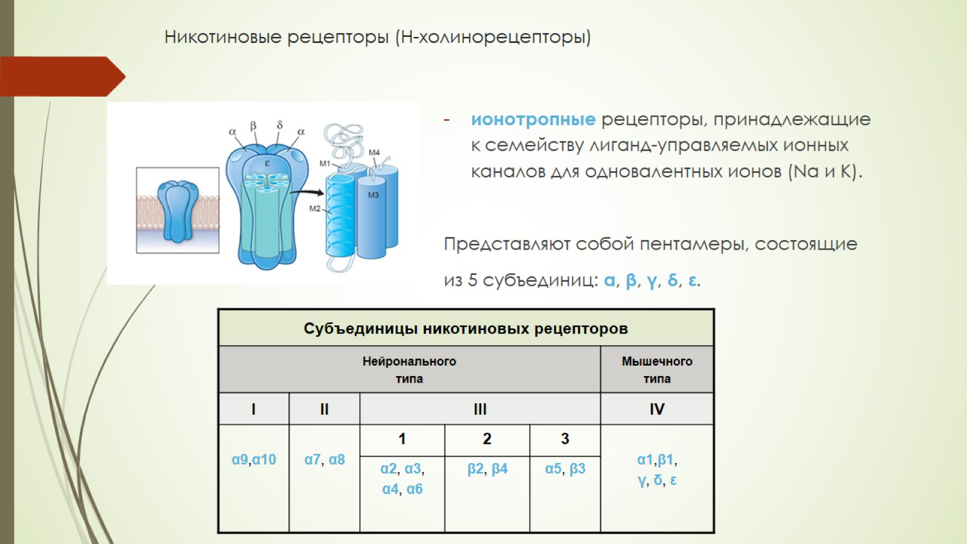
Никотиновые рецепторы (Н-холинорецепторы)

Slide 33
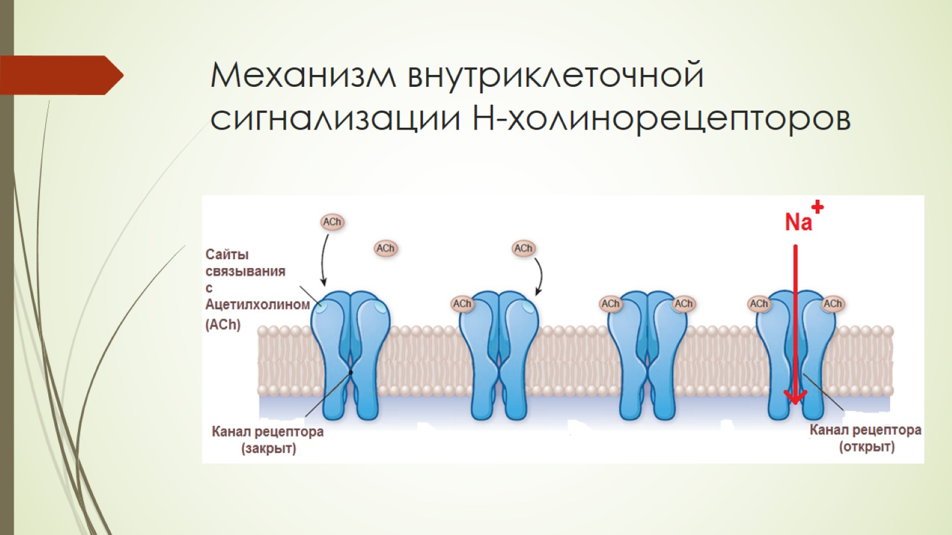
Механизм внутриклеточной сигнализации Н-холинорецепторов

Slide 34
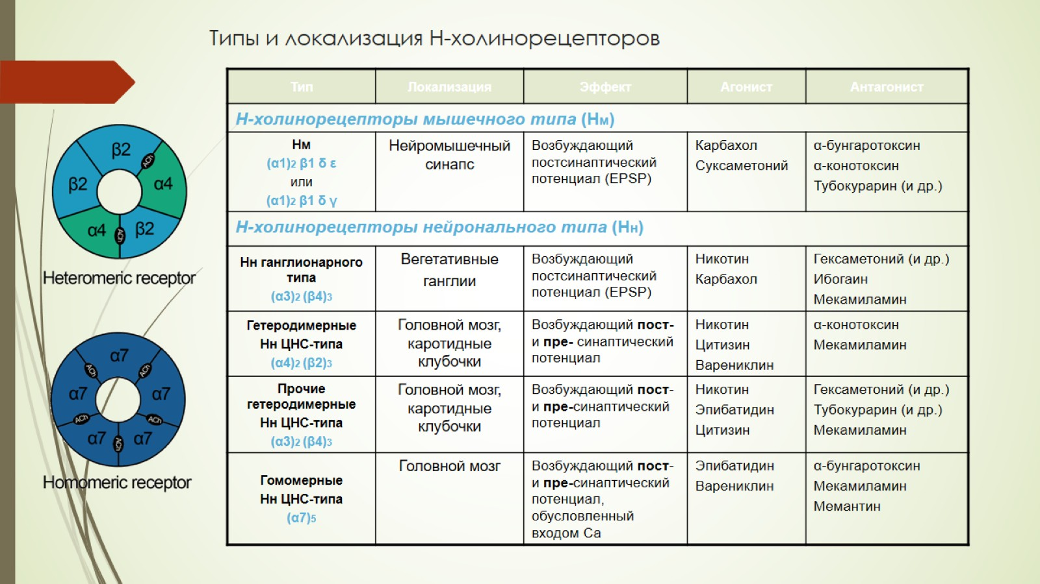
Типы и локализация Н-холинорецепторов

Slide 35
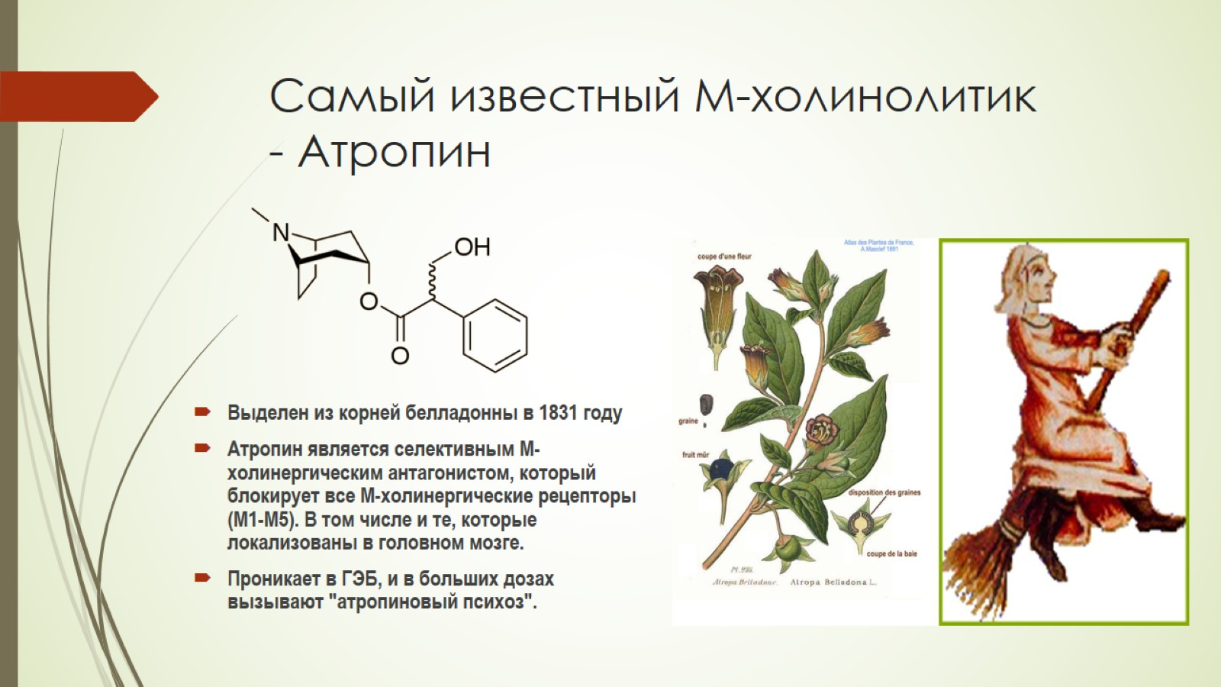
Самый известный М-холинолитик
- Атропин

Slide 36
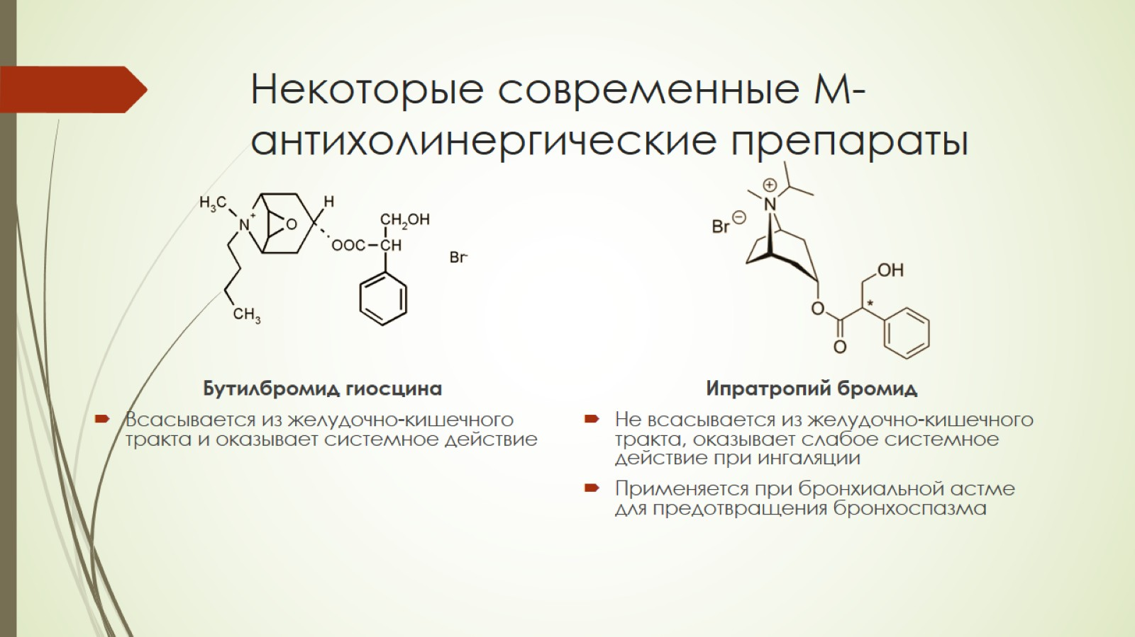
Некоторые современные М-антихолинергические препараты

Slide 37

Н-холинолитики

Slide 38
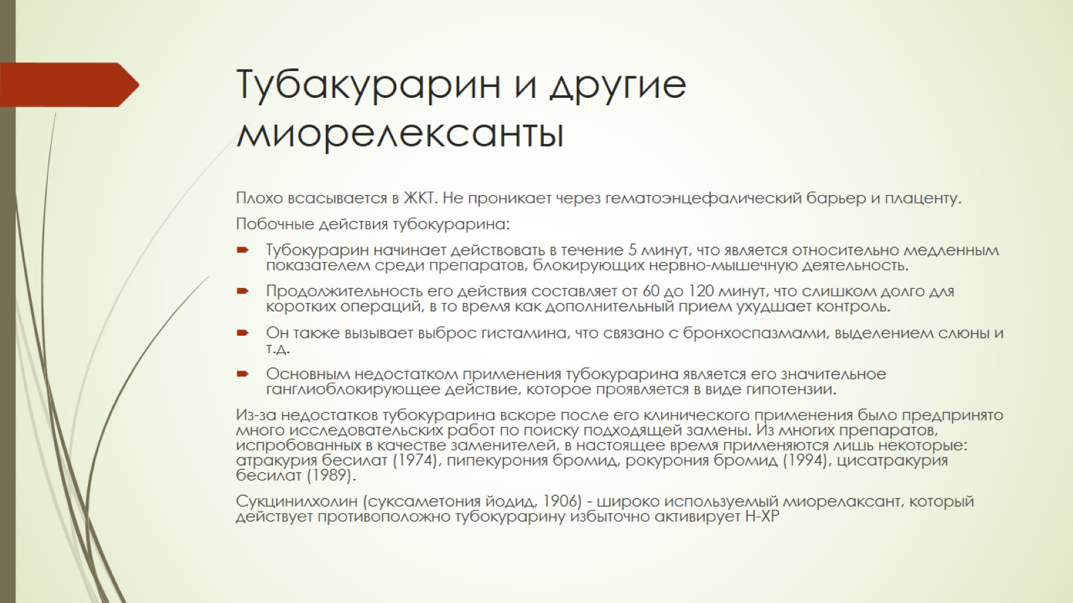
Тубакурарин и другие миорелексанты

Slide 39
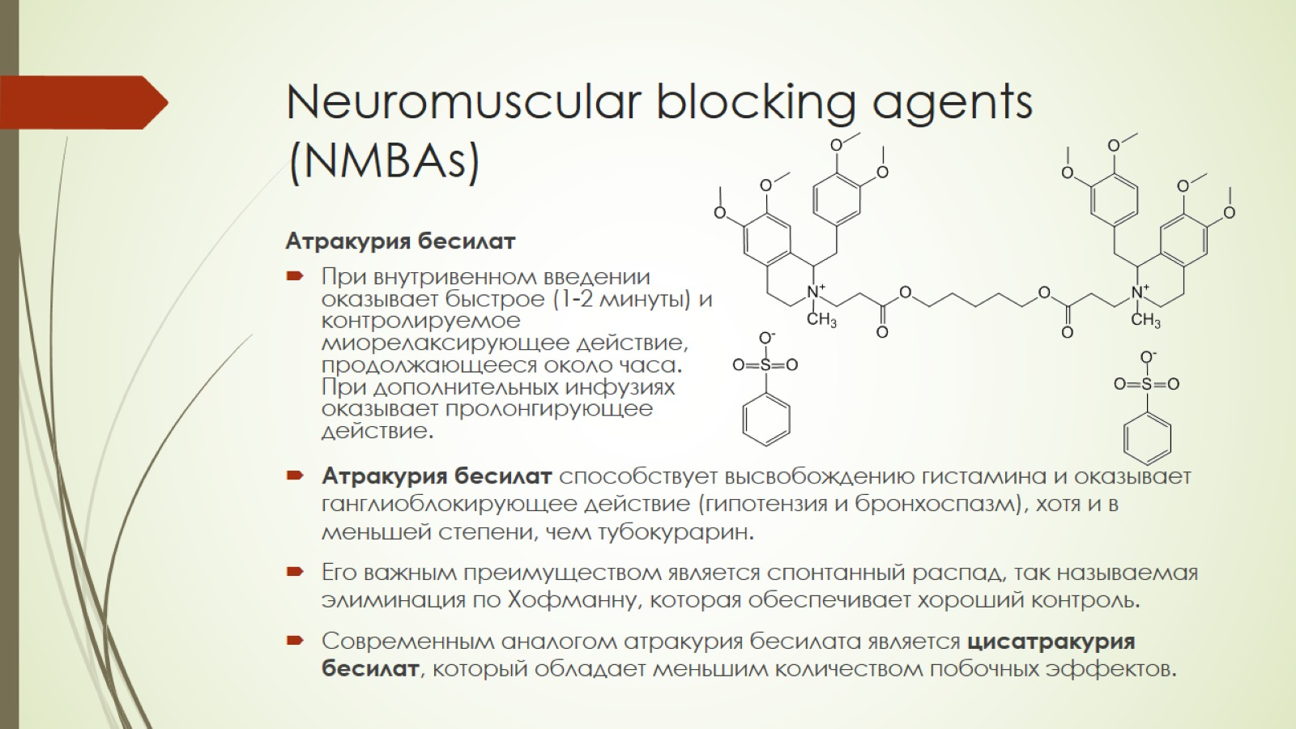
Neuromuscular blocking agents (NMBAs)

Slide 40
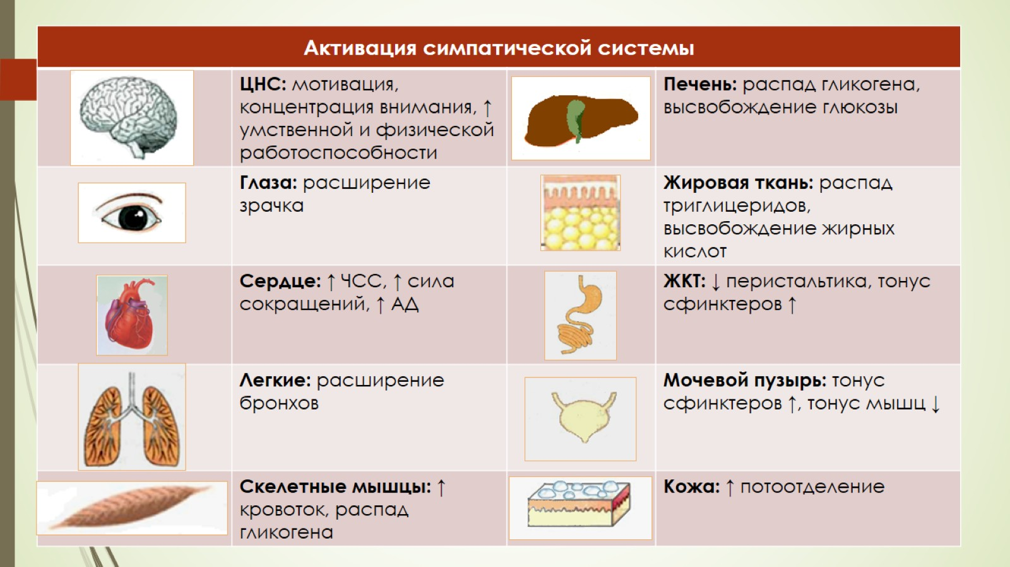

Slide 41

АДРЕНАЛИН активация симпатической системы

Slide 42
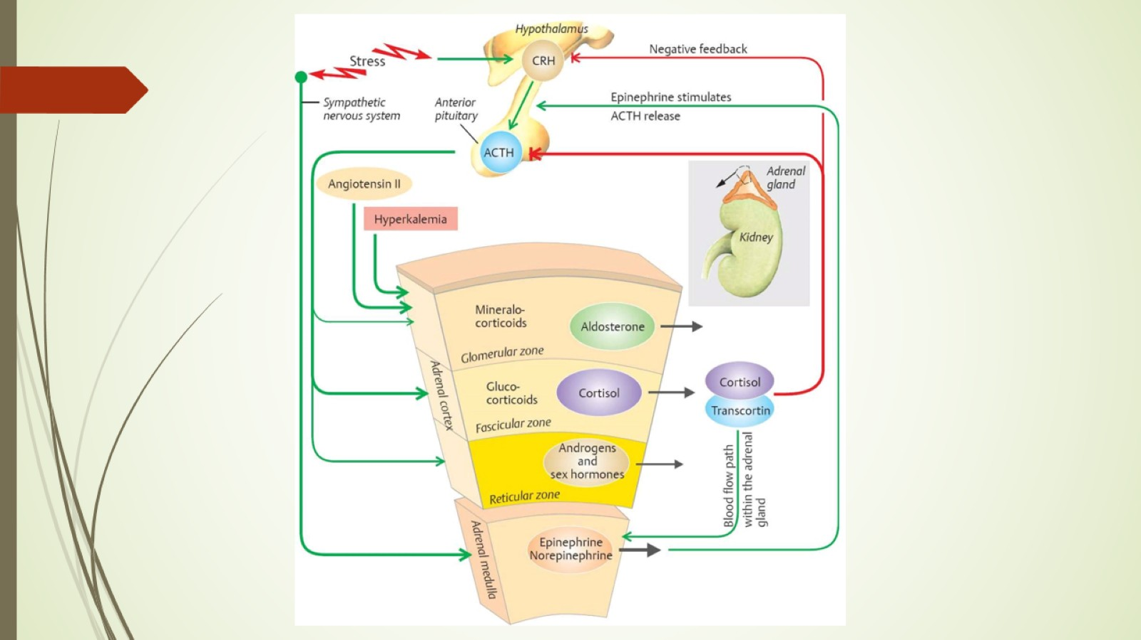

Slide 43
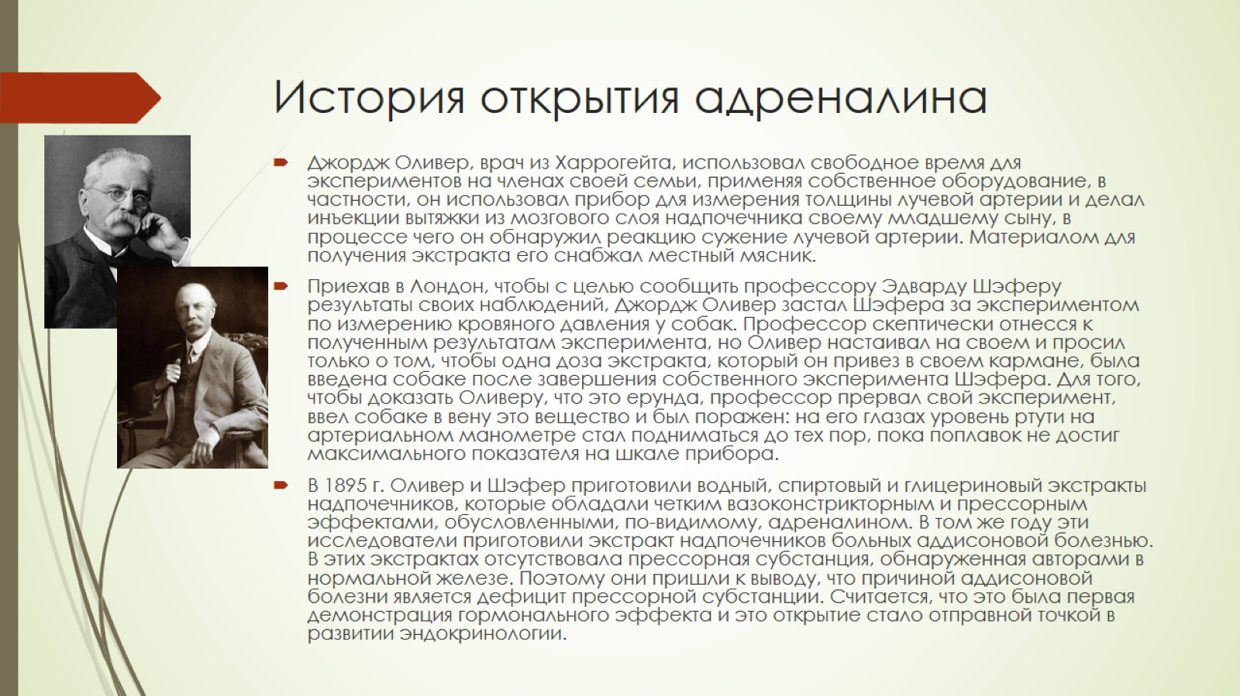
История открытия адреналина

Slide 44
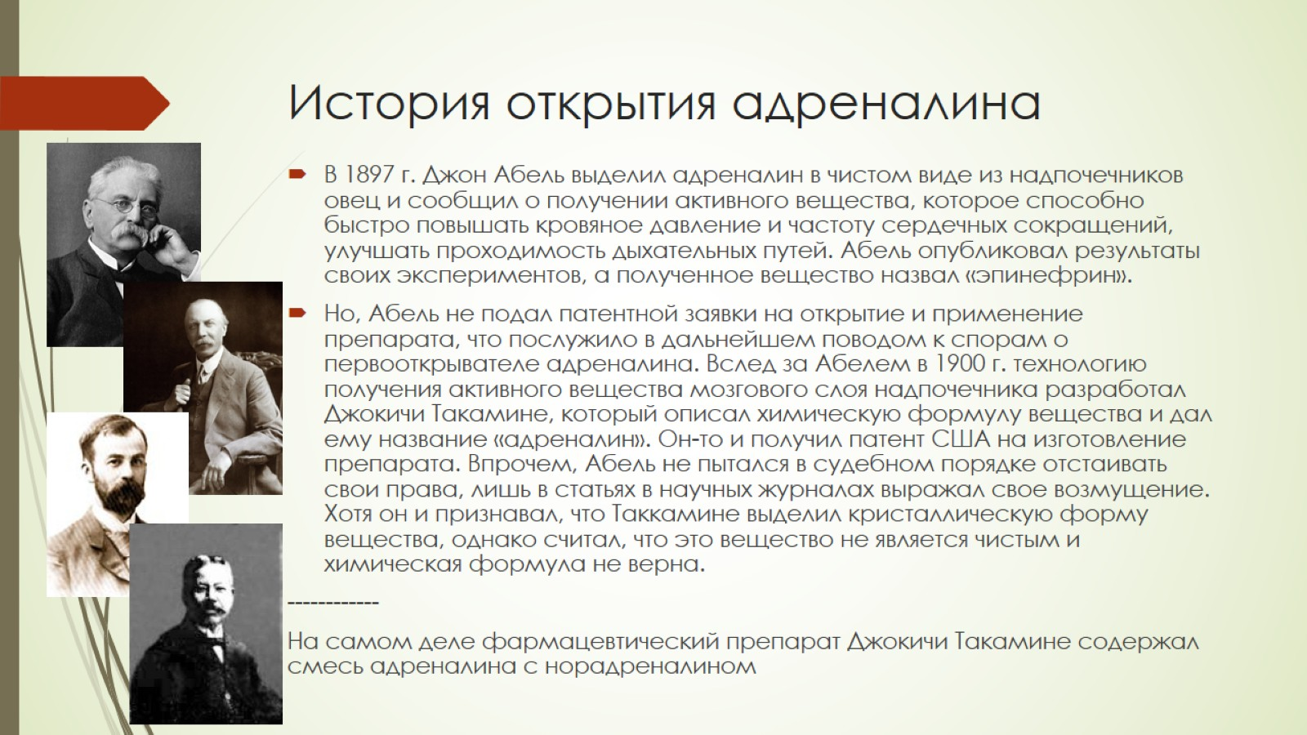
История открытия адреналина

Slide 45
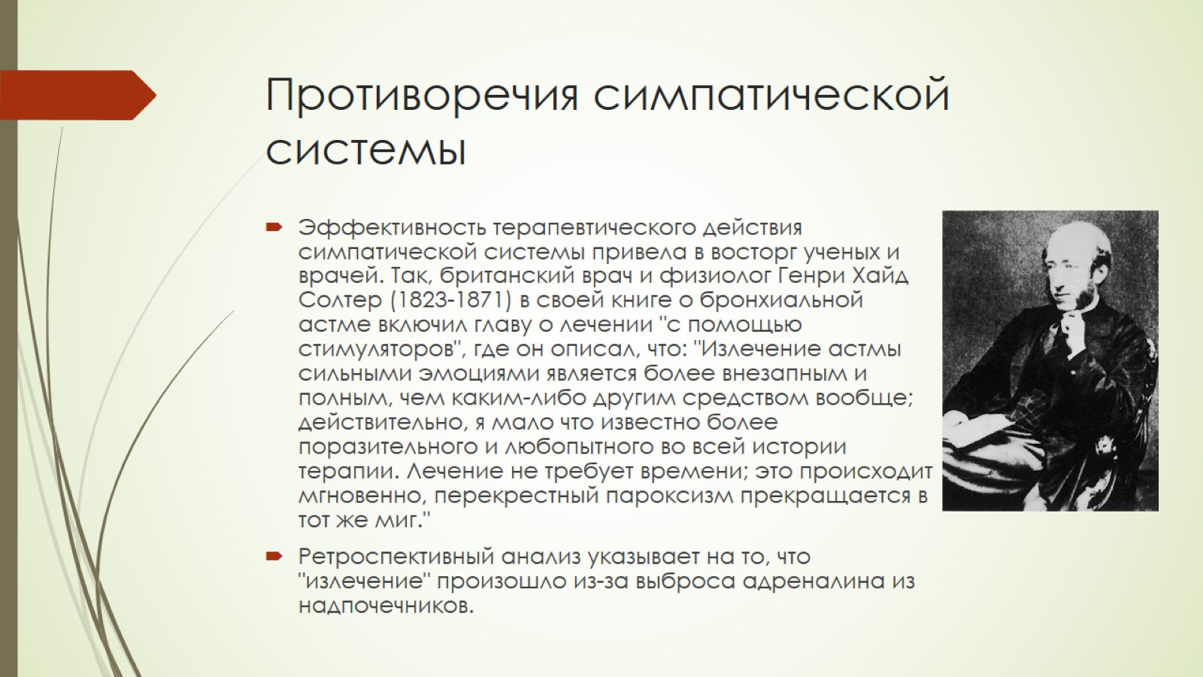
Противоречия симпатической системы

Slide 46
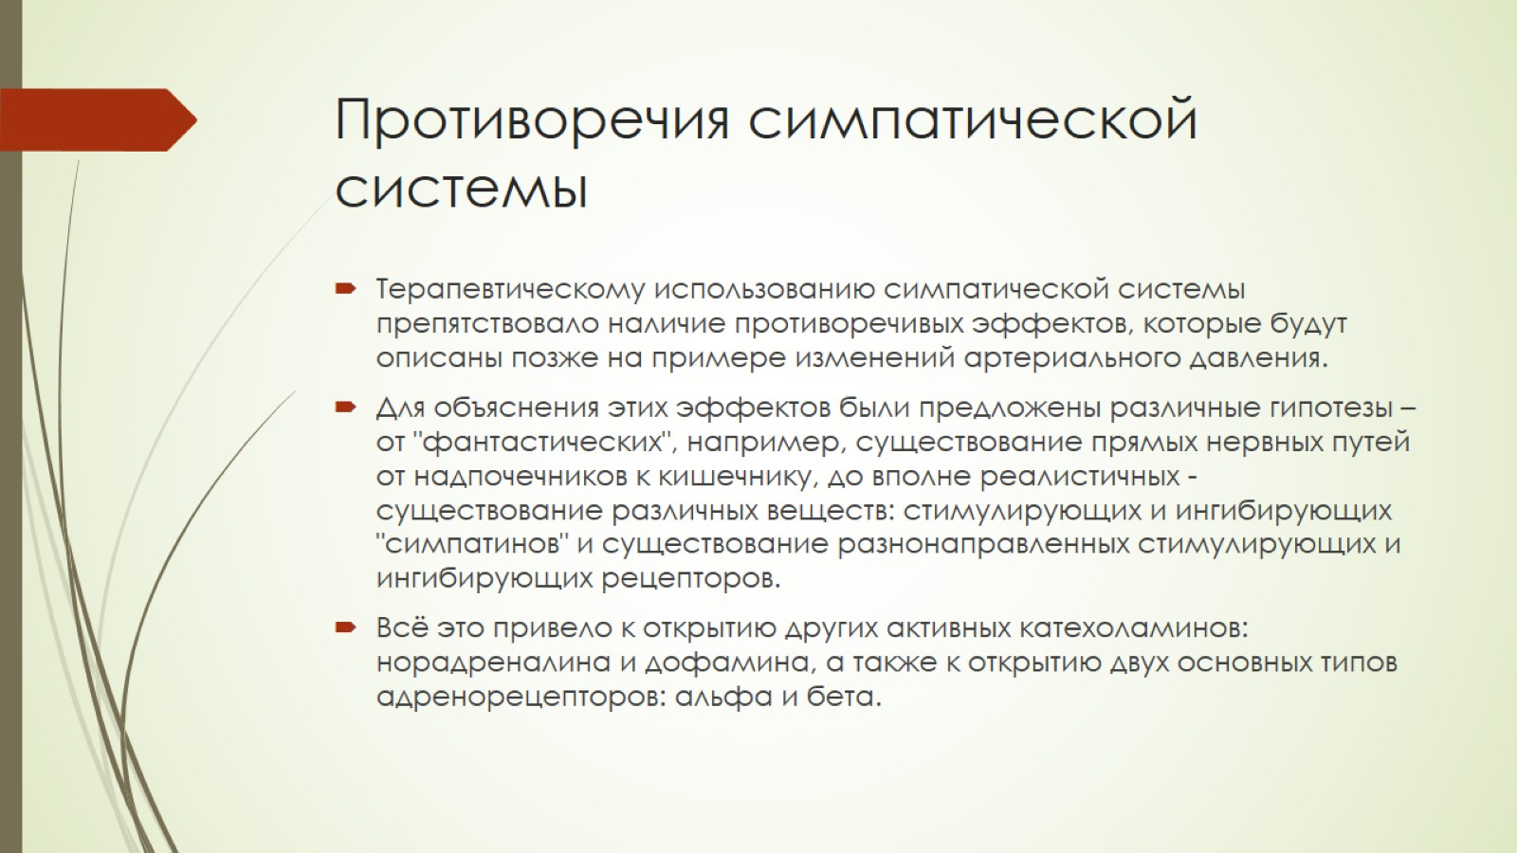
Противоречия симпатической системы

Slide 47
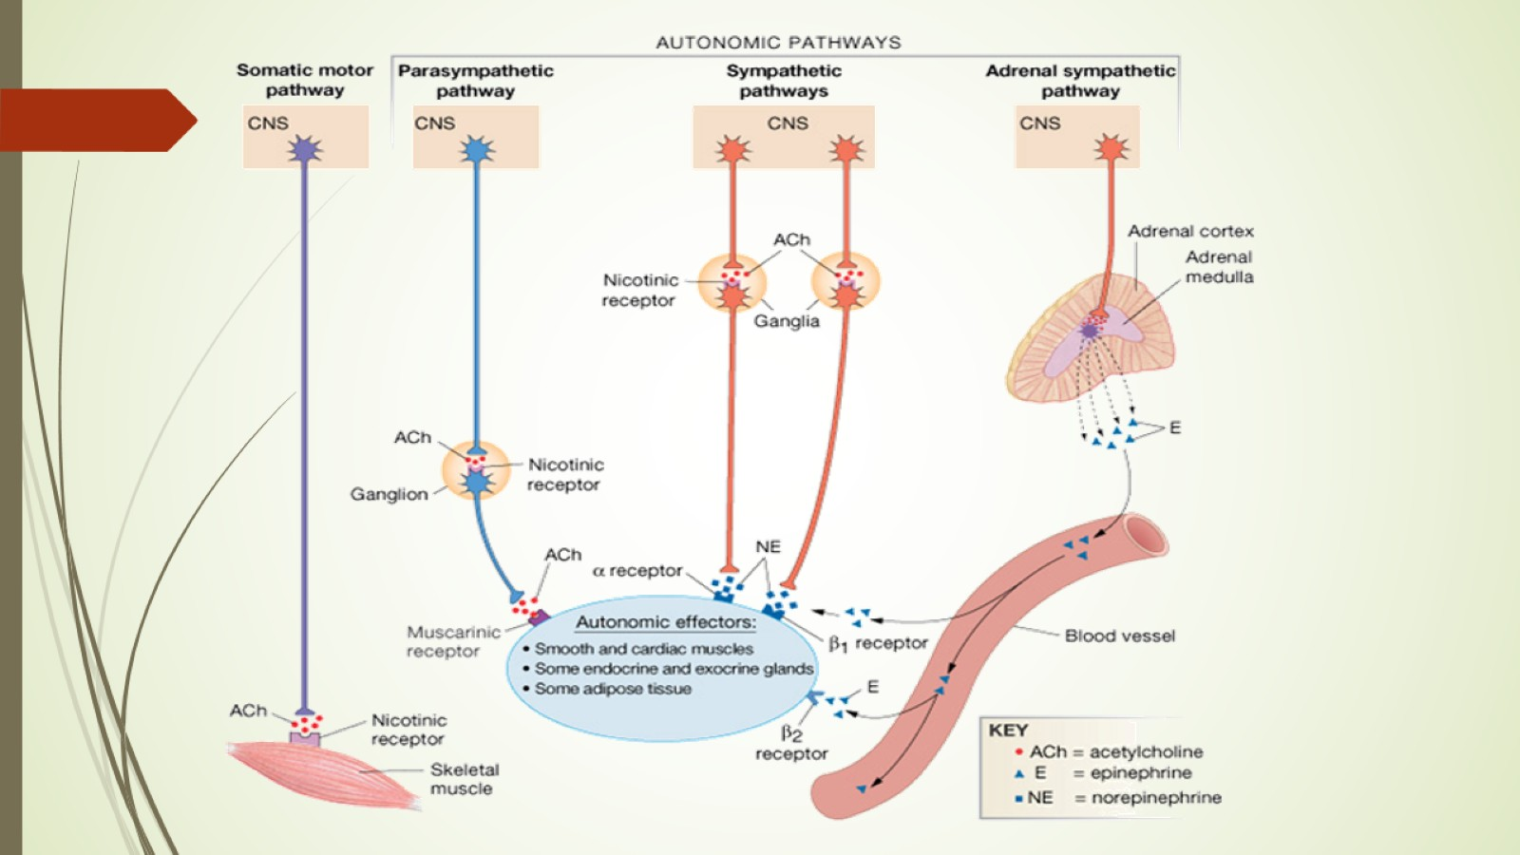

Slide 48
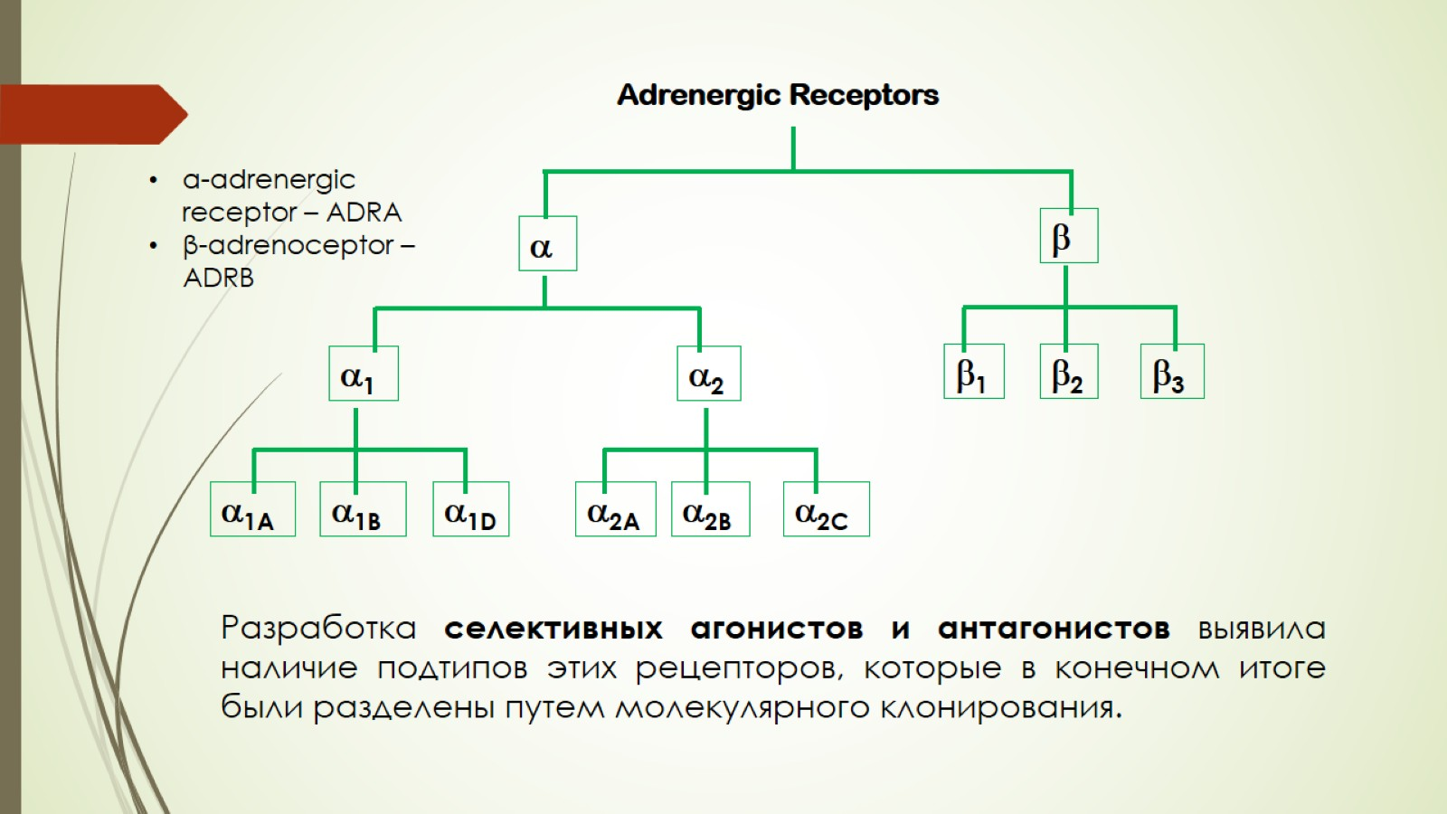

Slide 49
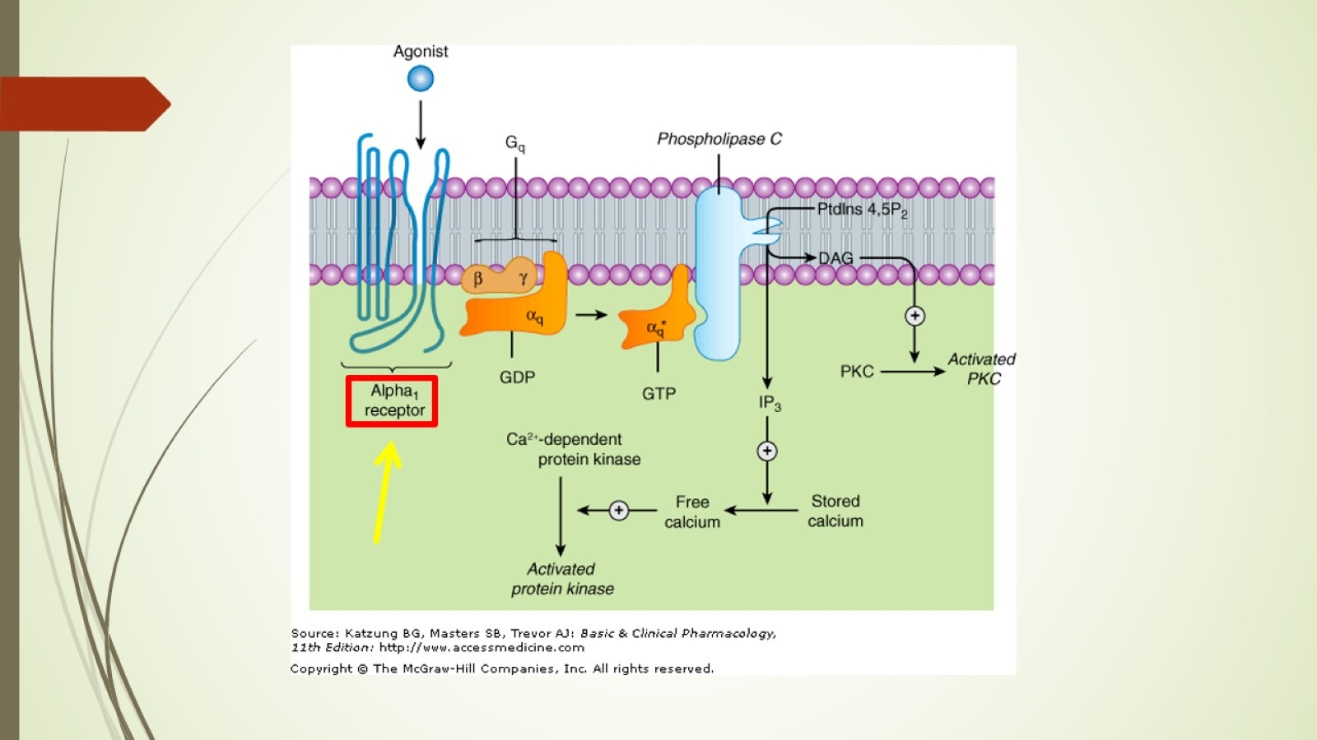

Slide 50
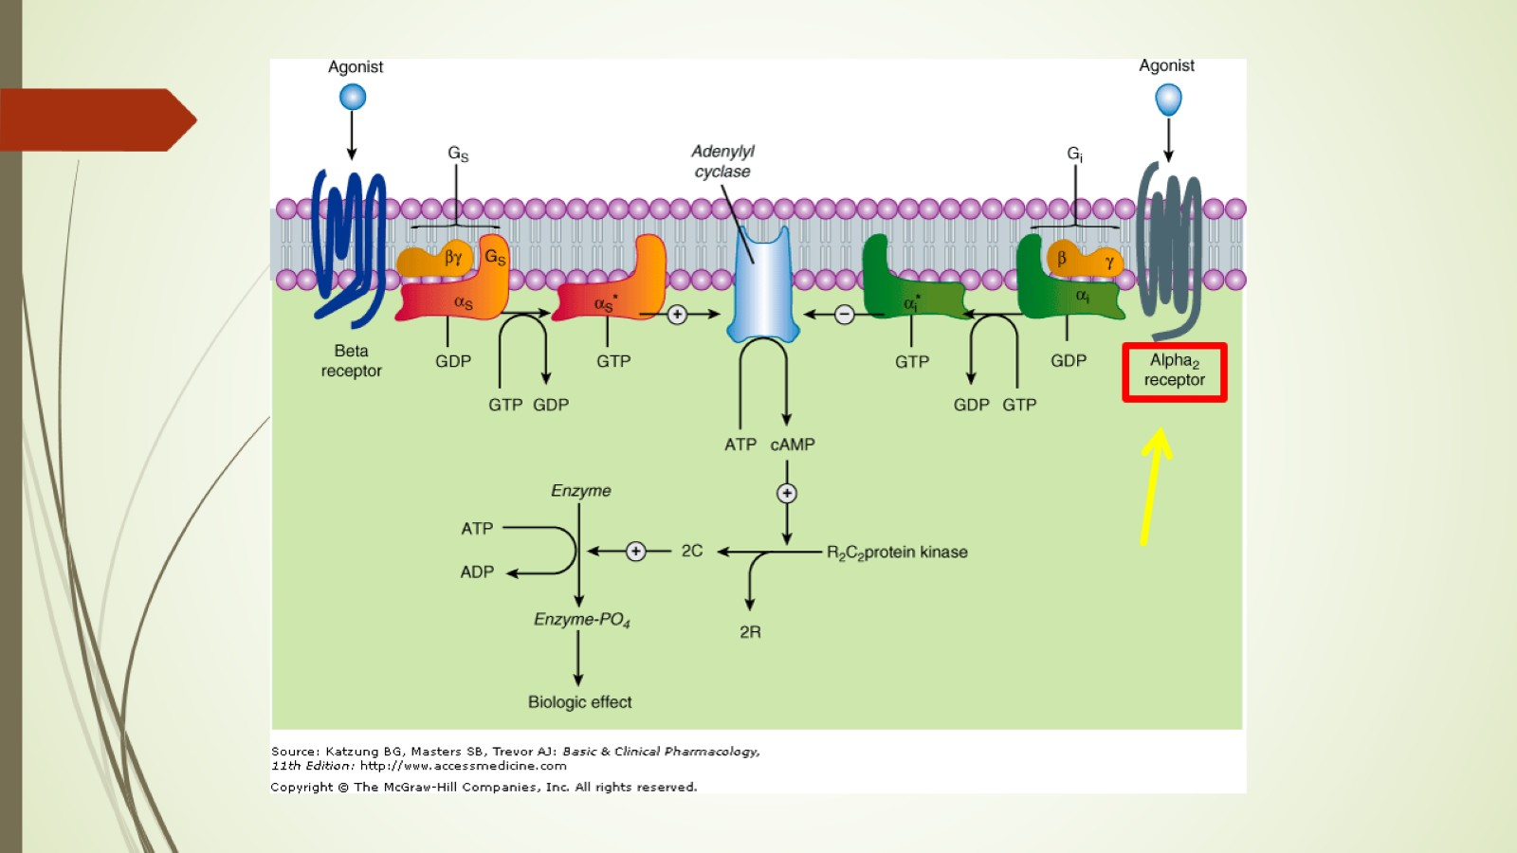

Slide 51
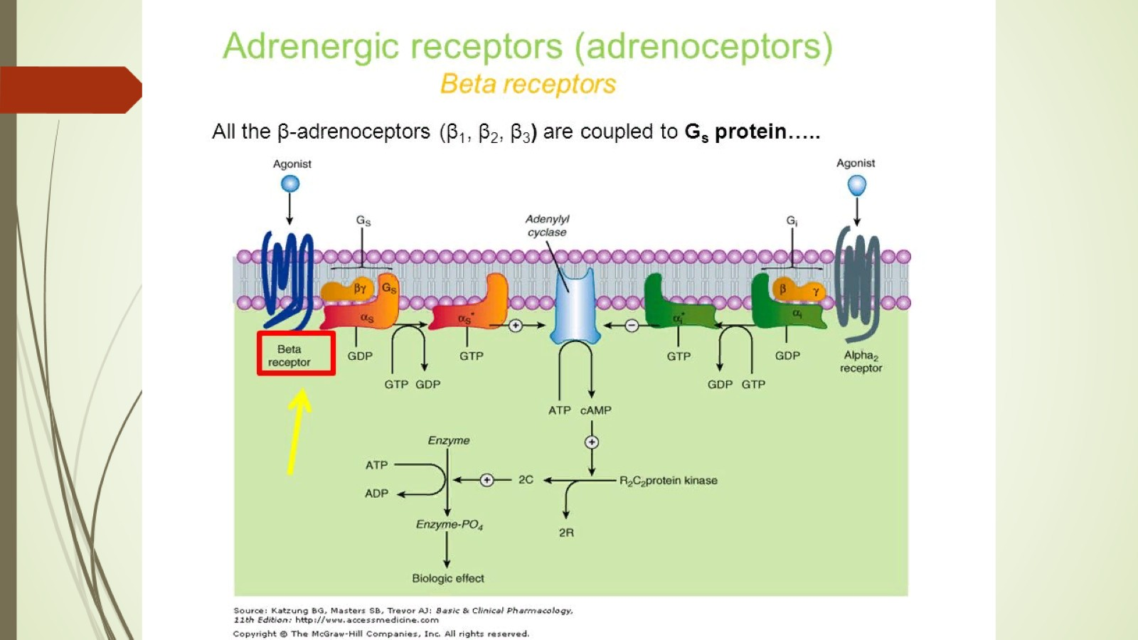

Slide 52
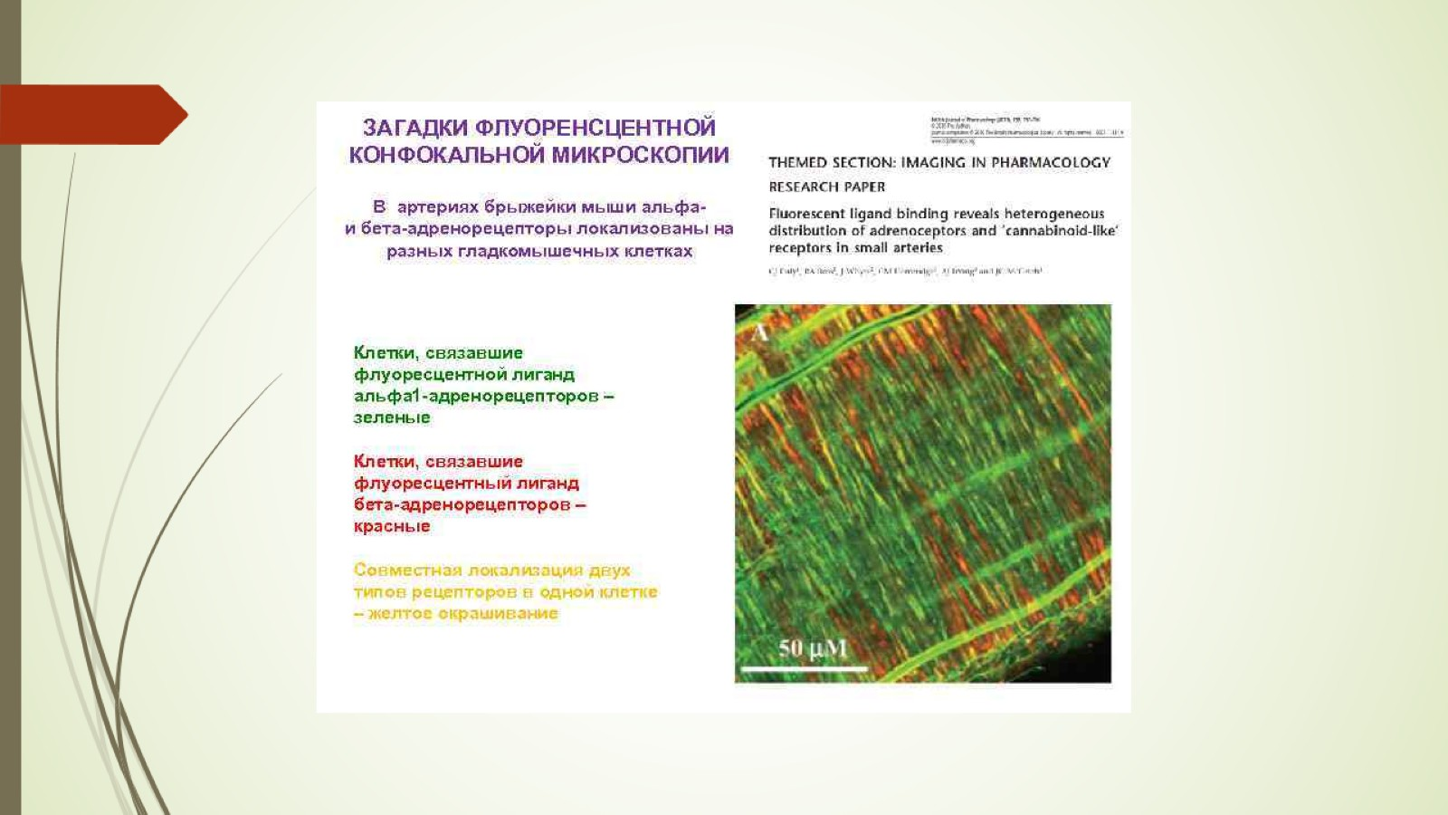

Slide 53
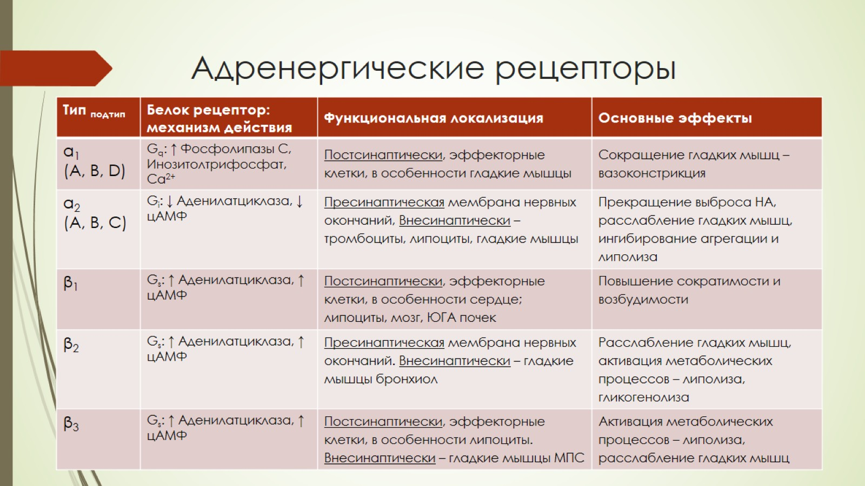
Адренергические рецепторы

Slide 54

Анатомическая локализация адренорецепторов

Slide 55

Анатомическая локализация адренорецепторов

Slide 56

Фармакологические эффекты адреналина (эпинефрина)

Slide 57


